Slide 1
vLLM EXTERNAL PLUGIN
AFD Plugin
vLLM 中的 Attention–FFN 解耦
江晨舟
蒲削锟
@huawei
1

Slide 2
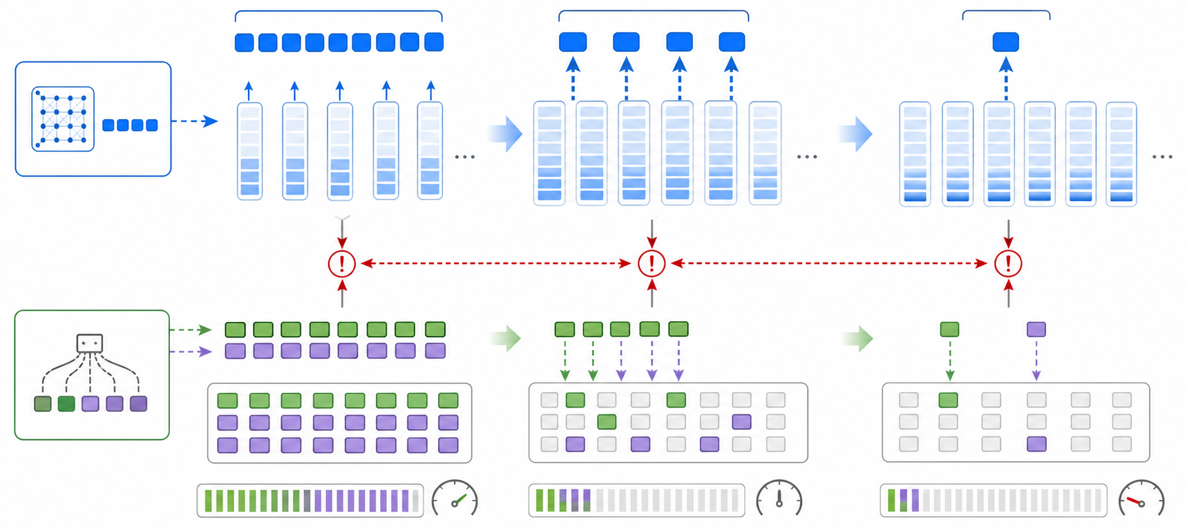
WHY AFD
Attention 与 MoE 的资源需求越不匹配
Attention 受 KV Cache 容量约束，而 MoE 依赖大批次提升专家 GEMM 效率。
上下文长度：短 → 中 → 长
Attention
活跃请求 ↓
KV Cache 读取 ↑
异构需求错配持续放大
MoE / FFN
Token 批次 ↓
专家利用率 ↓
批次充足
批次收缩
批次不足
上下文增长使 Attention 更受内存约束，同时削弱 MoE 的批处理效率
来源：用户提供的 AFD Plugin 动机说明
3
Notes:
当前部署 MoE 模型的一项主要挑战，在于 Attention 与 MoE 层之间存在异构性。
Attention 受限于 KV Cache 容量：随着上下文长度增加，一个解码批次能够容纳的活跃请求会越来越少。相比之下，MoE 层需要足够大的批次，才能保证专家 GEMM 运算的效率。
因此，随着上下文变长，活跃解码批次逐渐缩小，Attention 的开销主要由 KV Cache 读取主导；与此同时，MoE 无法获得高效执行专家计算所需的足够 Token 数量。

Slide 3
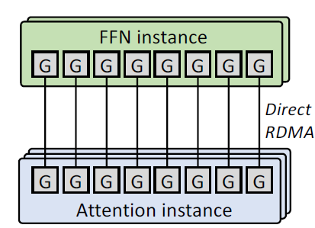
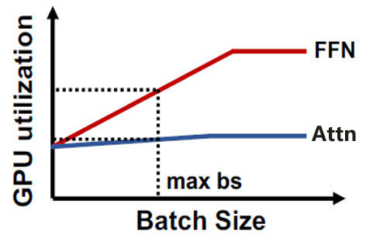
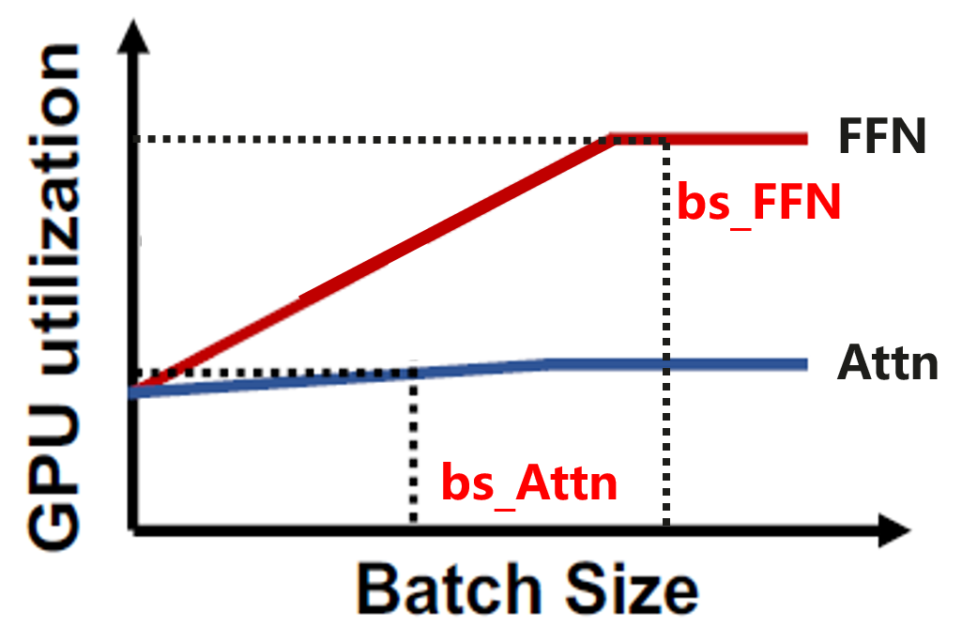
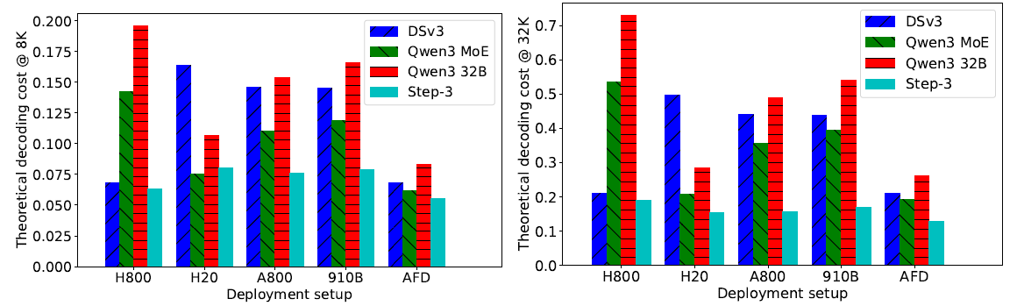
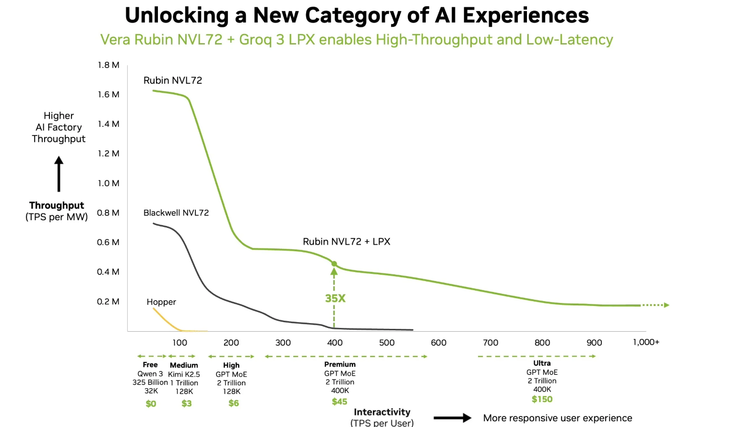
WHY AFD
Attention–FFN 解耦带来弹性配比、异构部署与低时延
方法：拆分计算角色
01 弹性配比
解耦后可独立调整 A:F 实例比例，突破共置场景的共同 batch 上限。
共置
解耦
N × FFN
M × Attention
02 异构部署
将 Attention 与 FFN 部署到独立集群，
通过 RDMA / NVLink / UB 交换激活。
Attention 与 FFN 可分别选择成本效率更优的硬件。
异构组合具备
进一步压低 decode cost 的空间。
外部趋势：吞吐与交互性同时优化
03 低时延
同步
全局屏障
异步调度消除全局同步屏障，
让通信与计算重叠，减少 idle waiting。
异步
来源：原始 PPT 第 1 页（Methodology / Benefits）
4

Slide 4
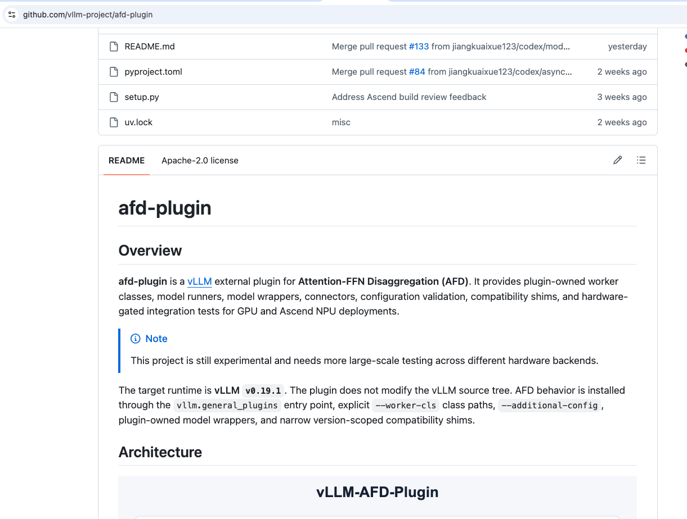
PROJECT OVERVIEW
AFD Plugin 是 vLLM 的 Attention–FFN 解耦外部插件
github.com/vllm-project/afd-plugin
将 Attention 与 FFN / MoE 拆为独立运行角色，通过 Connector 交换激活，并让两侧资源按负载独立扩缩。
插件化接入
通过 vllm.general_plugins、role worker、model wrapper 与 additional_config 接入。
多硬件、多模式
覆盖 CUDA 与 Ascend NPU，支持同步 Decode 与异步 Prefill Connector。
明确的兼容边界
不修改 vLLM/vLLM-Ascend source tree。
当前状态：experimental，仍需在更多硬件与大规模场景中验证。
来源：README.md；https://github.com/vllm-project/afd-plugin
2

Slide 5
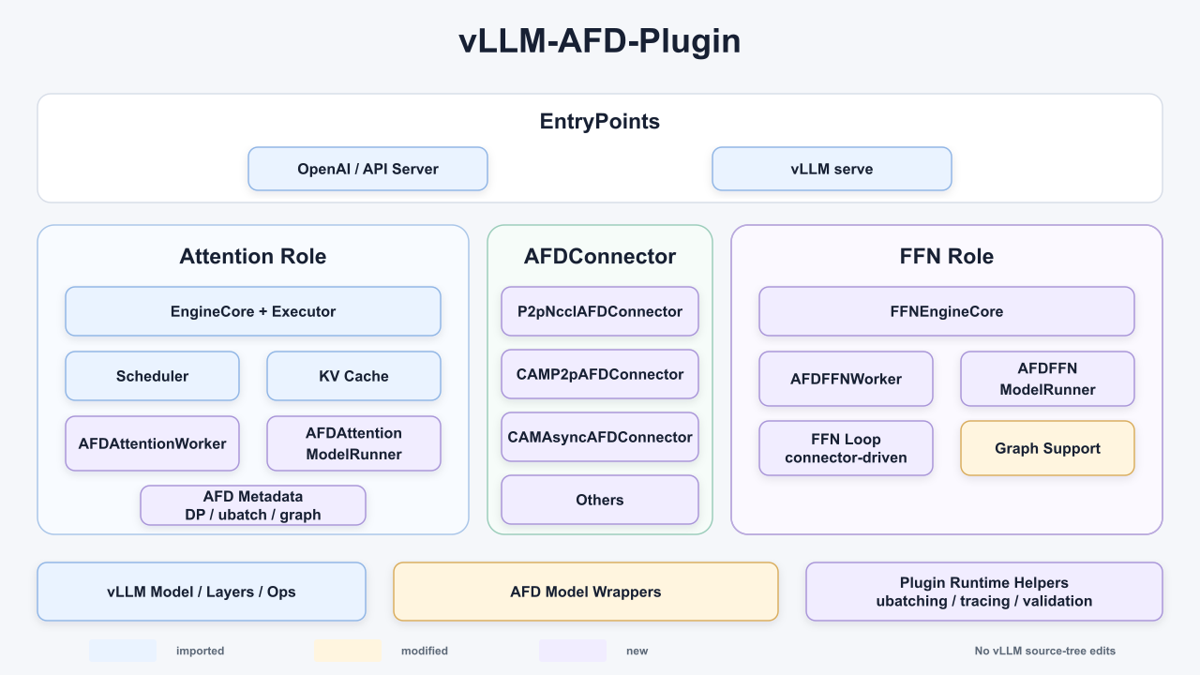
ARCHITECTURE
AFD Plugin
Attention Role｜负责调度、KV Cache 与注意力计算
• AFDAttentionWorker：负责请求执行、设备协调、调度与状态管理。
• AFDAttentionModelRunner：组织批次、Attention 前向、KV Cache 与图执行。
• AFD Metadata：维护 DP、uBatch、序列映射及图运行元数据。
AFDConnector｜提供 Send / Recv 等通信能力
• P2pNcclAFDConnector：基于 GPU NCCL P2P Send / Recv 传输激活与结果。
• CAMP2pAFDConnector：基于NPU，使用 HCCL / CANN 同步收发张量。
• CAMAsyncAFDConnector：基于NPU，通过 CAM 算子异步交换 MoE 数据。
• Others：预留其他加速器与通信后端的扩展接口。未来可新增
FFN Role｜负责专家计算与结果回传
• FFNEngineCore：接收 Attention 激活，提供 FFN 侧调度与核心执行入口。
• AFDFFNWorker：管理设备资源、请求队列和实例执行生命周期。
• AFDFFNModelRunner：组织 FFN / MoE 前向、专家计算与结果聚合。
• FFN Loop：持续接收激活、触发计算，并将结果回传 Attention 实例。
AFD Model Wrappers｜模型适配与运行支撑
• AFD Model Wrappers：封装模型层，按 Attention / FFN 角色接入拆分执行路径。
• uBatch 管理：完成微批拆分、阶段衔接与执行节奏控制。
应用覆盖与核心能力沿用原材料；架构图更新为当前仓库版本
来源：原始 PPT 第 2 页；docs/assets/vllm-afd-plugin-architecture.svg
5
Notes:
[Sources]
- User-provided AFD-Plugin.pptx, source slide 4 (architecture diagram, legend, component labels, and grouping).
[/Sources]

Slide 6
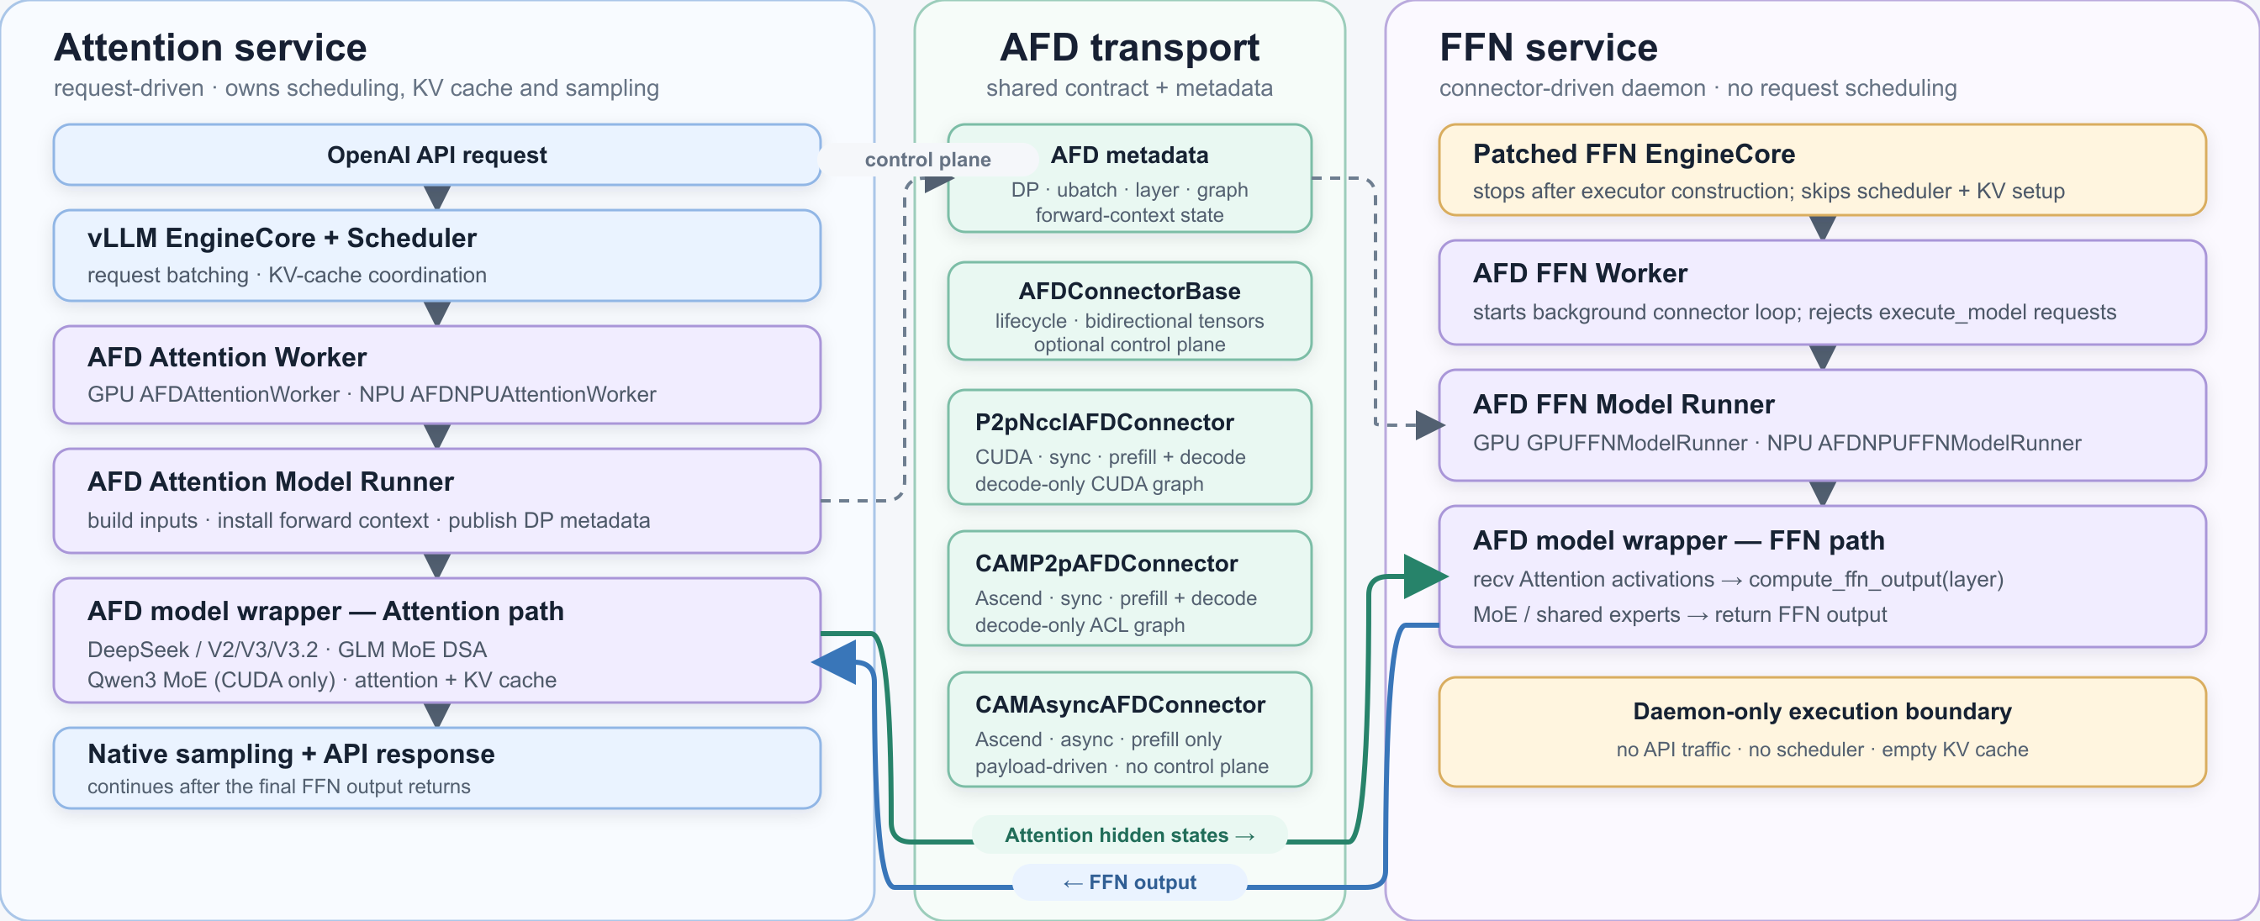
RUNTIME FLOW
AFD 运行架构：Attention 调度，Connector 传输，FFN 常驻计算
Attention 负责调度、KV Cache 与采样；FFN 无 Scheduler，由 Connector 双向传递激活值与计算结果。
来源：当前 afd-plugin 代码；vllm-afd-plugin-architecture.svg
6
Notes:
[Sources]
- /Users/jiangkuaixue/Desktop/vllm-afd-plugin-architecture.svg
- /Users/jiangkuaixue/code/afd-plugin (current source tree; vLLM 0.26.0 pin)

Slide 7
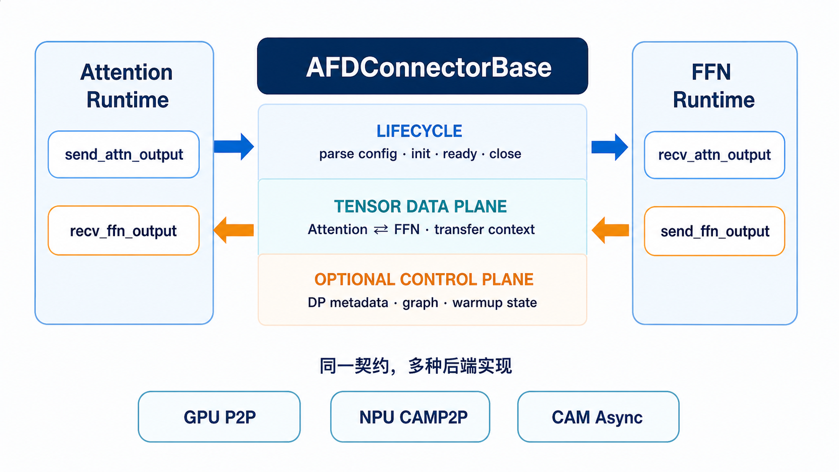
CONNECTOR CONTRACT
Connector Base：统一生命周期、数据面与控制面契约
生命周期｜资源由 Connector 自主管理
• parse_extra_config → init_afd_connector → is_initialized → close
Attention 数据面｜发起与回收
• send_attn_output(hidden_states, context)；recv_ffn_output(ref_tensor)
FFN 数据面｜接收、计算与返回
• recv_attn_output() 返回 payload；send_ffn_output(output, context)
可选控制面｜同步 Connector 才启用
• control_plane 传递 DP metadata；CAM Async 由 dispatch payload 驱动
Base 只定义语义与时序；P2P、CAMP2P、CAM Async 负责后端实现。
来源：afd_plugin/connectors/base.py；docs/design/module/connector_contracts.md
7
Notes:
[Sources]
- /Users/jiangkuaixue/Desktop/afd-connector-base-diagram-v2.png (built-in ImageGen output)
- /Users/jiangkuaixue/code/afd-plugin/afd_plugin/connectors/base.py
- /Users/jiangkuaixue/code/afd-plugin/docs/design/module/connector_contracts.md

Slide 8
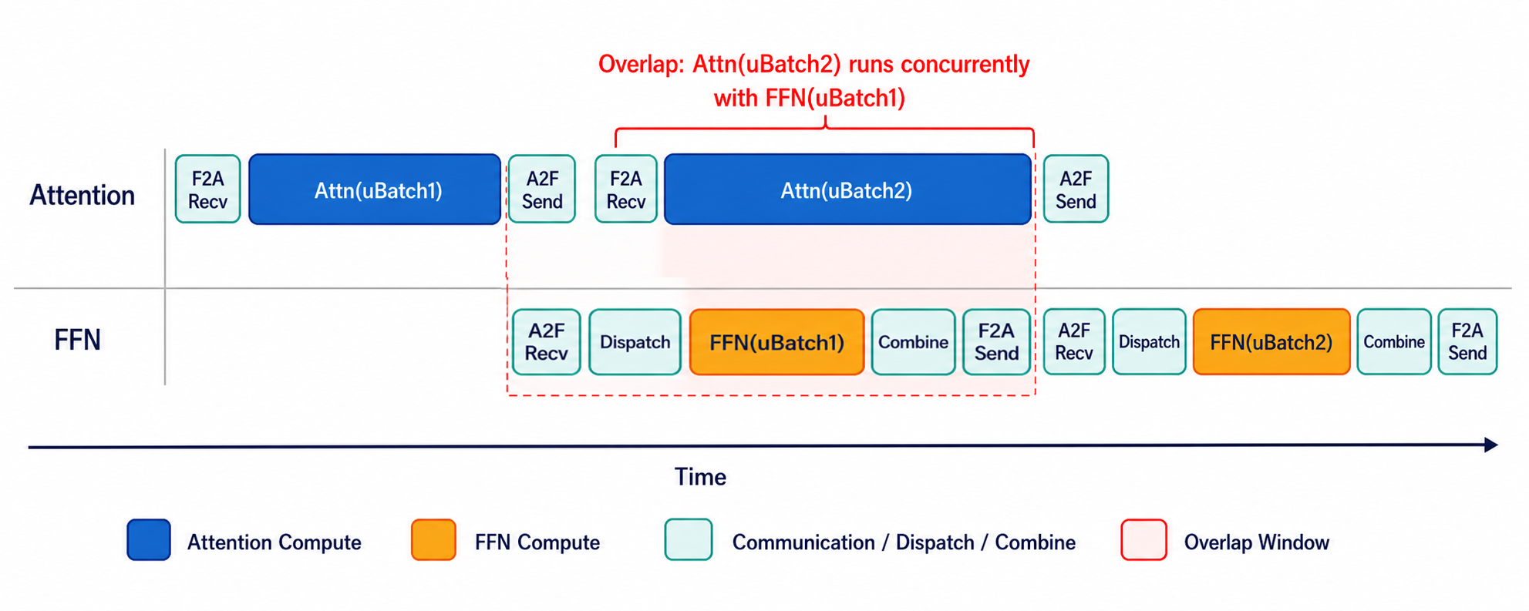
ARCHITECTURE
CAMP2PConnector：双微批完全重叠
缩短 FFN 计算段后，下一批 Attention 与 FFN 同步启动，并在 FFN 结束后继续执行，完整隐藏当前批 FFN 时延。
流水过程
双微批持续推进，通信与两类计算交叠执行
1
F2A 接收与 Attention
Attention 侧接收上一层 FFN 返回的激活，执行 uBatch1。
2
A2F 发送
uBatch1 完成后立即 P2P 发往 FFN，同时启动 uBatch2。
3
FFN 完整被覆盖
FFN(uBatch1) 完整落在 Attention(uBatch2) 时间窗内。
4
F2A 返回并进入下一轮
FFN 输出发回 Attention；两侧继续处理后续微批。
关键重叠
Attention(uBatch2) 完整覆盖 FFN(uBatch1)
Attention 与 FFN 同步启动并延后结束；通信、专家计算与返回阶段持续流水化，减少同步等待。
DBO 将通信嵌入双微批流水，Attention 的执行窗口完整覆盖当前批 FFN
来源：afd-plugin/docs/npu/dbo.png；流水图由 ImageGen 在原图语义上定向润色
8

Slide 9
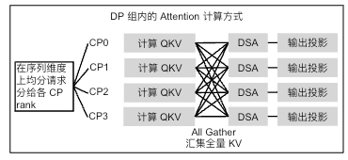
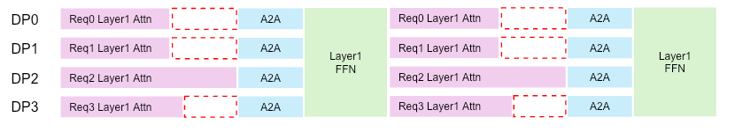
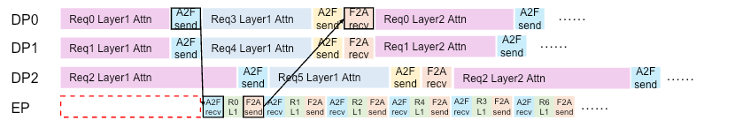
ARCHITECTURE
Attention–FFN Prefill 分离异步方案
01
同步方案：AF不分离，Attn DP2CP16/DP4CP8、FFN EP32
02
AFD异步方案：AF分离，Attn DP3CP8、FFN EP8
Attention 与 FFN 独立推进
A2F send / F2A recv 穿插在请求流水中，EP 侧连续处理各请求的专家计算。
03
异步通信算子
dispatch_send
Attention卡根据路由表将每个token按top-k选择分发到对应MoE Expert卡的共享内存中，同时均匀分配token给各卡的共享专家。
dispatch_recv
MoEExpert卡轮询各Attention卡的共享内存，等待数据就绪后将token按专家维度重排收集到本地buffer，输出每个专家收到的token及元信息供后续计算使用。
combine_send
MoEExpert卡完成本地专家计算后，根据dispatch_recv产出的元信息将路由专家和共享专家的计算结果按原路写回对应Attention卡的共享内存。
combine_recv
Attention卡等待所有MoE Expert卡回传完成，遍历路由表从共享内存中读出每个token的top-k专家输出与共享专家输出，按门控分数加权累加得到最终token输出。
同步与异步方案对比；四个通信算子说明保持原材料内容
来源：AFD-Plugin(2).pptx 第 6 页
9

Slide 10
USAGE
Usage：分别启动 Attention 与 FFN 实例
01
GPU Attention-side shape
vllm serve /path/to/DeepSeek-V2-Lite \
--served-model-name deepseek-v2-lite-afd-attention \
--data-parallel-size 1 \
--tensor-parallel-size 1 \
--enable-expert-parallel \
--enforce-eager \
--host 127.0.0.1 \
--port 18000 \
--additional-config '{"afd":{"role":"attention","connector":"P2pNcclAFDConnector","host":"127.0.0.1","port":6239,"num_attention_ranks":1,"num_ffn_ranks":1}}'
02
GPU FFN-side shape
vllm serve /path/to/DeepSeek-V2-Lite \
--served-model-name deepseek-v2-lite-afd-ffn \
--data-parallel-size 1 \
--tensor-parallel-size 1 \
--enable-expert-parallel \
--enforce-eager \
--host 127.0.0.1 \
--port 18001 \
--additional-config '{"afd":{"role":"ffn","connector":"P2pNcclAFDConnector","host":"127.0.0.1","port":6239,"num_attention_ranks":1,"num_ffn_ranks":1}}'
同一组 host / port 与 rank 数配置必须在两侧保持一致
来源：AFD Plugin README · GPU P2P serving example
10

Slide 11
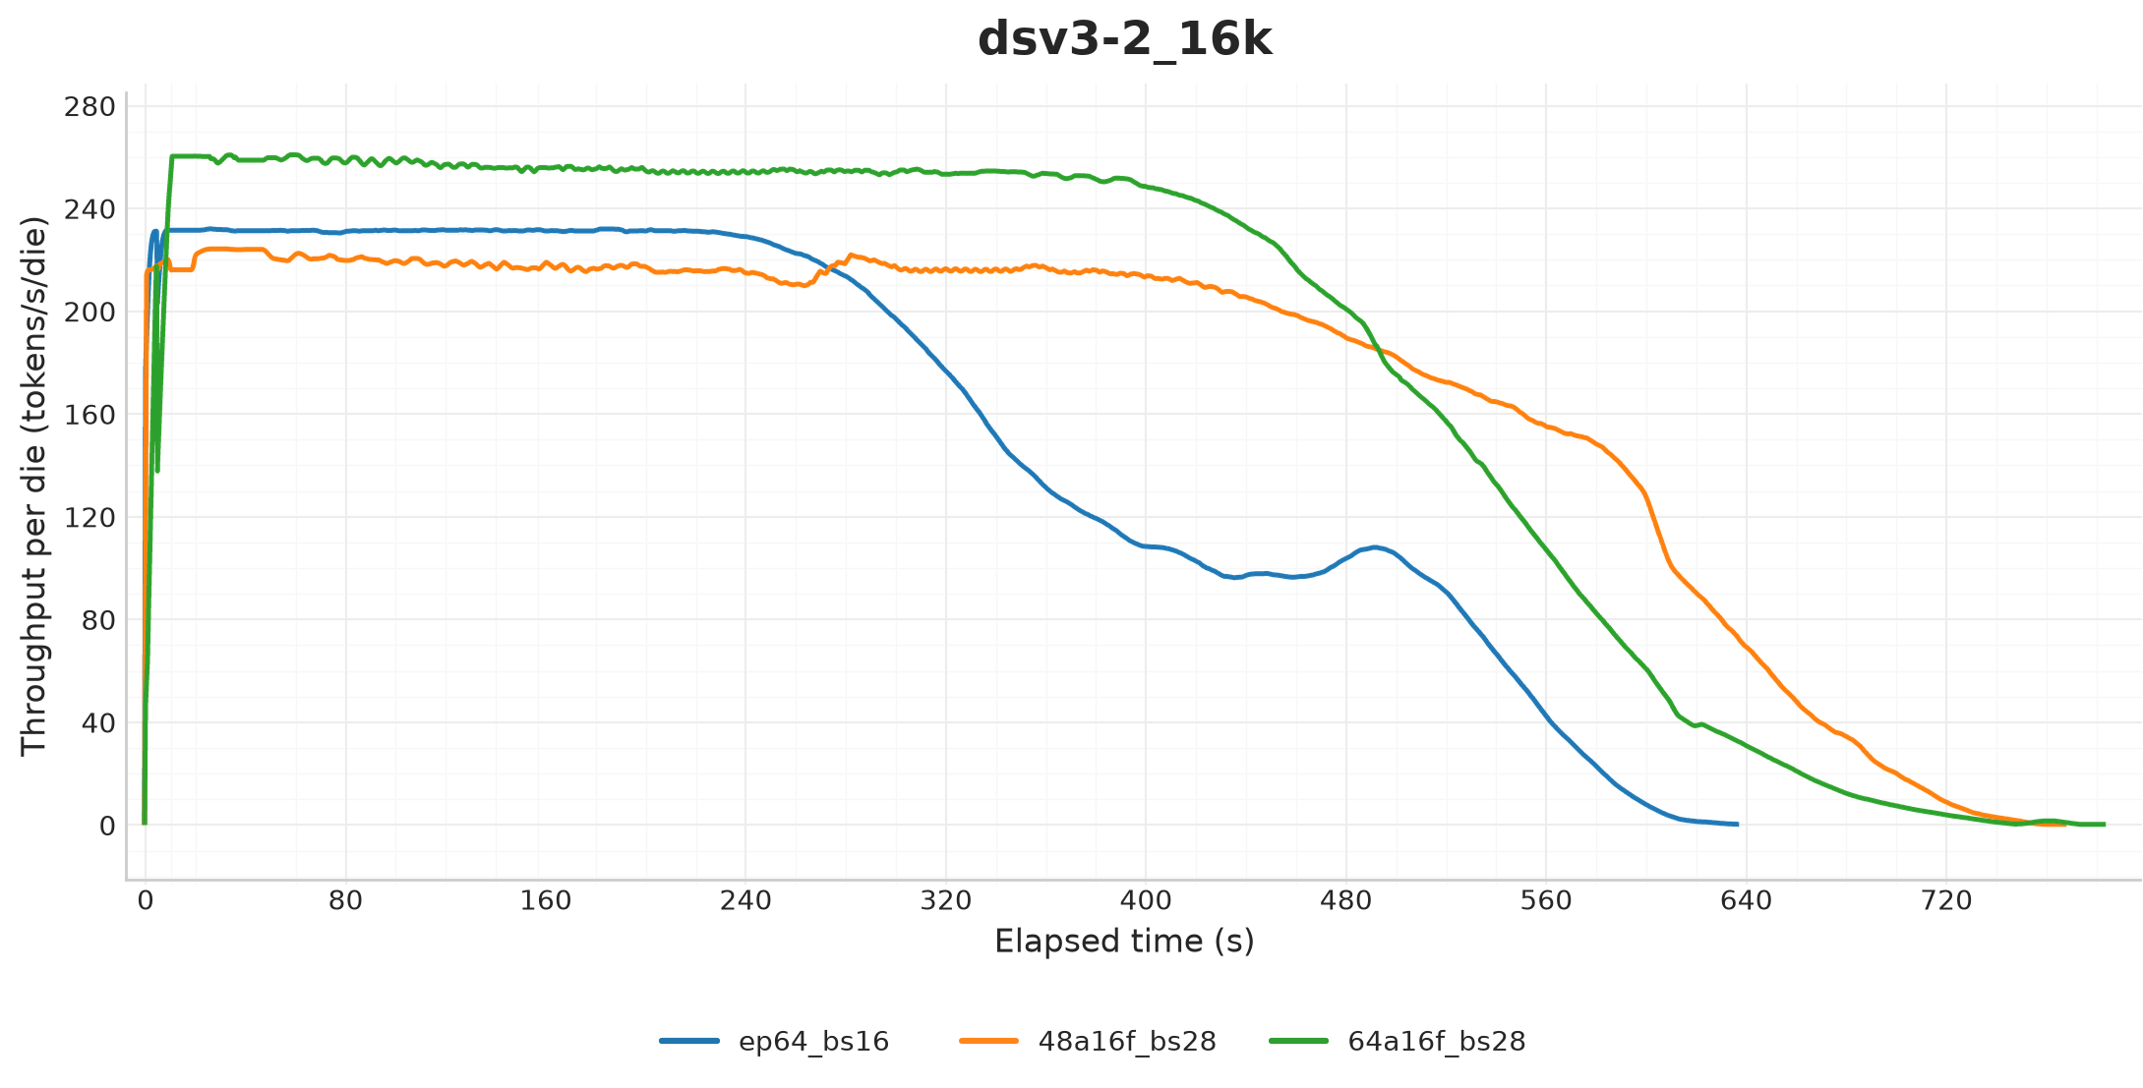
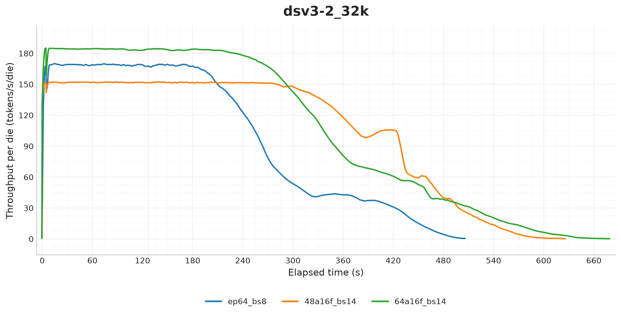
SYNC DECODE RESULTS
64A16F 提升 9%–11%，但 A:F 配比决定收益方向
测试口径：版本 v0.19.1rc1；DeepSeek-V3.2 W8A8、Ascend 910C，输出长度 512–1,536 tokens，吞吐按物理 die 归一化。结果使用 forced expert balancing，仅用于受控性能对比，不代表精度或生产 serving。
16K input
32K input
Input | EP64 | 48A16F | Δ vs EP64 | 64A16F | Δ vs EP64
16K | 232.6 | 220.3 | −5.3% | 258.9 | +11.3%
32K | 168.2 | 151.4 | −10.0% | 183.3 | +9.0%
解耦提供了资源配比的调参空间，但不保证任意 A:F 比例都更快
测试设置：版本 v0.19.1rc1；开启专家强制均衡（forced expert balancing）单位：output tokens/s/die
11

Slide 12
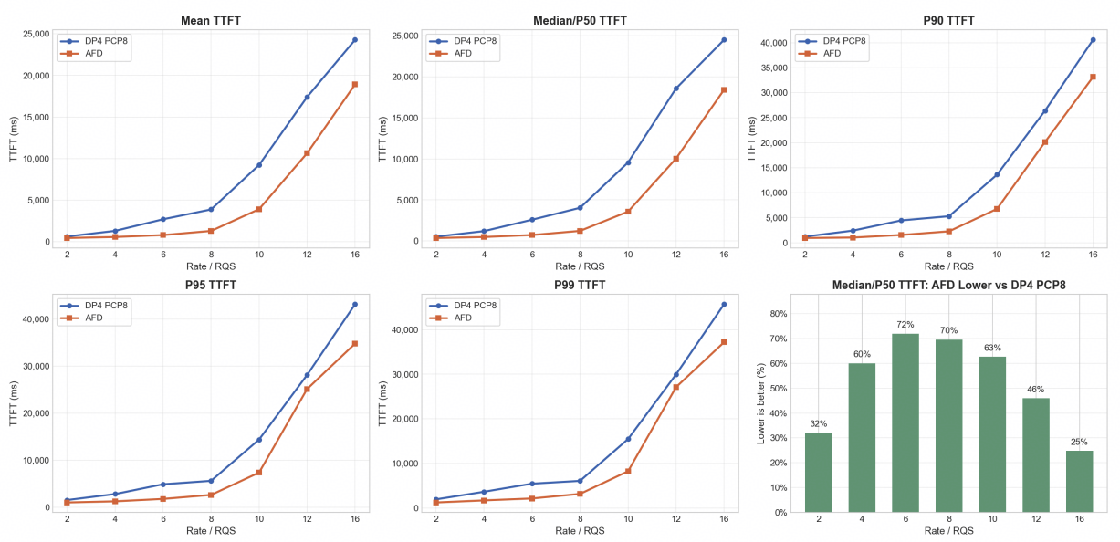
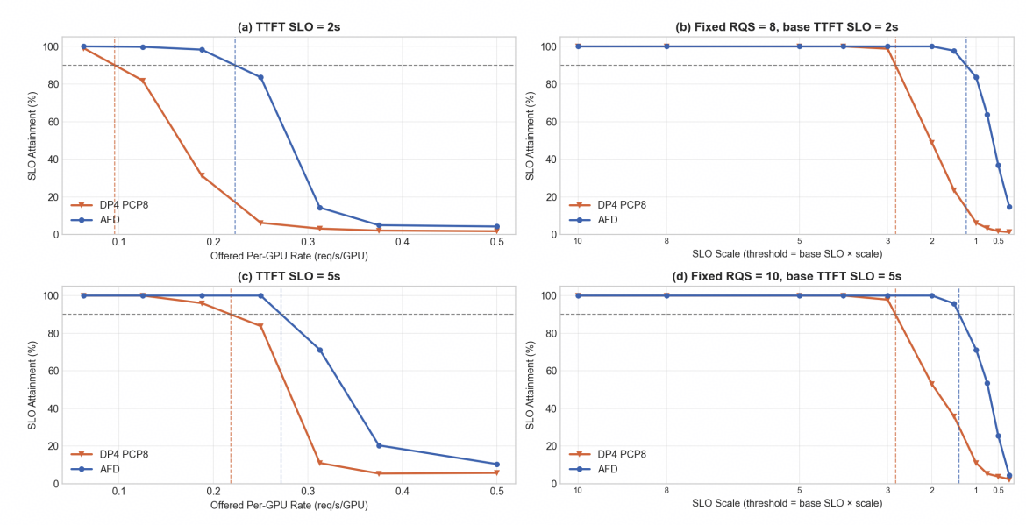
ASYNC PREFILL RESULTS
异步 AFD：P50 TTFT 降低 60%+，有效吞吐最高提升 2.2×
模型：DeepSeek-V3.2
对比：DP4PCP8 vs. AFD（DP3PCP3 + EP8）
硬件：Ascend 910C
AFD 在各分位 TTFT 上均优于 DP4PCP8
SLO 越严格，AFD 的有效吞吐优势越明显
TTFT
中负载（RQS 6–10）：P50 TTFT 降低 60%–70%；高负载（>14）：仍降低 25%。
GOODPUT
TTFT SLO 2s：0.223 vs. 0.095 req/s/die；SLO 5s：0.272 vs. 0.218 req/s/die。
异步 AFD 同时改善尾延迟与 SLO 有效吞吐
测试设置：版本 v0.19.1rc1；使用减层模型，并开启专家强制均衡（forced expert balancing）
来源：原始 PPT 第 4 页；DeepSeek-V3.2 / Ascend 910C
12

Slide 13
NEXT STEPS
下一步：从实验性插件走向社区化与规模化验证
当前边界
vLLM 版本精确绑定 · Model Runner v1 · Decode-only Graph · DBO 固定 2 uBatch · 硬件门控 E2E
社区发布前置：推进 PR #263 评审与站点构建，并确认 vllm-project/afd-plugin、README、Recipe 和 Issues 入口可公开访问。
01
02
03
04
社区发布
兼容与执行
验证与覆盖
新场景探索
① 合并 PR #263，完成站点 CI 构建与发布
② 确认 canonical repo、README、Recipe 与 Issues 入口可访问
① 跟进新版 vLLM，评估 Model Runner v2，收敛兼容 Patch
② 扩展 Graph、uBatch、异步 Stage 与 Rank Topology
① 增加 DeepSeek V4 与 Kimi K3 支持，覆盖准确性、TTFT/ITL、吞吐、稳定性与多节点验证
② 扩展 MoE 模型与 Connector，并同步发布 Recipe
① 对接 vLLM-Omni 与多模态流水：AR / DiT 等阶段
② 异构硬件与互联：优化调度、放置与通信计算重叠
目标：让 AFD 从“可运行的外部插件”演进为可复现、可扩展、可与上游协同的 MoE Serving 能力。
路线图基于 PR #263 的 Current Scope and Roadmap；阶段顺序按社区发布与工程依赖整理
来源：github.com/vllm-project/vllm-project.github.io/pull/263（2026-07-23 访问）
13
Notes:
P4补充基础方案的问题总结，引导推到到下一页
P6华为云的性能结果分析补充一些总结描述
增加一个跟VLLM当前的配合状态，放在华为云之前

Slide 14



AFD Plugin Community
01
项目首页
02
Developer Slack
03
WeChat 社群
Code · Docs · Issues
Discussion · Collaboration
Chinese Developer Community
github.com/vllm-project/
afd-plugin
vllm-dev.slack.com/archives/
C0B4C1D84GG
afd-plugin 开发者交流群
查看代码、架构文档与最新进展
加入 vLLM Developer Slack 后访问频道
二维码取自项目仓库，请以最新版本为准
15

Slide 15
COMMUNITY UPDATE
社区进展：底座升级完成，模型与工程体系同步推进
模型适配｜Qwen3 与 DeepSeek V4 进入实现评审
• Qwen3 MoE GPU：PR #216 开放，已提交 30B / 235B GPU 验证证据；Qwen3.5 / 3.6 由 #179 与 PR #181 推进。
• DeepSeek V4：GPU PR #191 开放；NPU 拆分为 CAMAsync #227 与 CAMP2p #228，仍待实现与硬件验收。
运行时升级｜GPU / NPU 已切换至 vLLM 0.26.0 基线
• PR #186 已合并，GPU #167 与 NPU #168 已关闭；后续模型适配统一以精确 vLLM 0.26.0 为基线。
• NPU 支持仍要求锁定 vLLM-Ascend、镜像及 CANN / torch-npu 等完整软件栈，不从 GPU 结果推导。
CI 与 E2E｜统一场景、准确性门槛与清理检查
• E2E 重构 PR #222 聚焦 baseline-graph、AFD eager、AFD graph、AFD graph + DBO 四个固定场景。
• PR 门禁采用 GSM8K-7，周度运行完整 GSM8K；GPU / NPU 共用配置并强化失败判定、进程与设备资源清理。
工程 Skills｜模型适配完成，版本升级流程建设中
• 模型适配 Skill：PR #205 已合并，覆盖可行性、最小实现、GPU / NPU 独立验证和证据报告。
• GPU 升级 Skill #224 与 NPU 升级 Skill #202 进行中，目标是固化版本审计、Patch 处置和 E2E 交接流程。
状态口径：仅合并事项标为完成；Open PR / Issue 不等于正式支持或生产就绪。
来源：vllm-project/afd-plugin #167 #168 #179 #186 #191 #202 #205 #216 #222 #224 #227 #228（2026-08-12）
14
Notes:
[Sources]
https://github.com/vllm-project/afd-plugin/pull/186
https://github.com/vllm-project/afd-plugin/issues/169
https://github.com/vllm-project/afd-plugin/issues/179
https://github.com/vllm-project/afd-plugin/pull/191
https://github.com/vllm-project/afd-plugin/issues/202
https://github.com/vllm-project/afd-plugin/pull/205
https://github.com/vllm-project/afd-plugin/pull/216
https://github.com/vllm-project/afd-plugin/pull/222
https://github.com/vllm-project/afd-plugin/issues/224
https://github.com/vllm-project/afd-plugin/issues/227
https://github.com/vllm-project/afd-plugin/issues/228
Accessed 2026-08-12.

Slide 16
ASYNC PREFILL DATASET
压测数据集的输入长度分布
模型：dsv4-flash
数据集：Mooncake trace-derived WildChat workload
正式请求：1,536
输入 token 长度区间占比
关键统计
统计项 | 数值
正式请求 | 1,536
Formal windows | 3 × 512
平均输入长度 | 10,288 tokens
P50 | 6,369 tokens
P75 | 14,379 tokens
P90 | 24,794 tokens
P95 | 32,213 tokens
P99 | 54,280 tokens
最小 / 最大 | 891 / 63,778 tokens
结论
65% 的请求不少于 4K tokens，43% 不少于 8K；P99 为 54.3K，覆盖明显的长输入尾部。
构成：3 个 formal window，每组 512 请求；每个请求输出长度固定为 1 token
来源：formal_0_1_2_vllm_bench.jsonl；输入长度与 Mooncake 参考序列一致
16

Slide 17
ASYNC PREFILL RESULTS
AFD DP4TP2 与 EP16 DP4TP4 / DP8TP2：TTFT 对比（4K）
模型：dsv4-flash
AFD DP4TP2 + EP8（64K）对比 EP16 两种布局（4K）
硬件：Ascend 910C
不同 RPS 下的 TTFT 分位点（秒）
TTFT 明细（秒）
RPS | 分位 | AFD 64K | DP4TP4 4K | DP8TP2 4K
2 | P25 | 0.65 | 1.11 | 1.23
 | P50 | 1.11 | 1.82 | 1.98
 | P90 | 3.44 | 4.63 | 5.12
 | P95 | 4.80 | 6.01 | 6.48
 | P99 | 6.98 | 8.30 | 10.24
3 | P25 | 1.02 | 1.84 | 1.60
 | P50 | 1.97 | 3.19 | 2.53
 | P90 | 6.58 | 7.62 | 6.21
 | P95 | 8.42 | 9.20 | 8.02
 | P99 | 11.06 | 12.91 | 11.16
4 | P25 | 4.81 | 22.17 | 2.17
 | P50 | 8.41 | 30.07 | 3.49
 | P90 | 14.76 | 47.34 | 8.14
 | P95 | 16.80 | 51.25 | 10.19
 | P99 | 20.28 | 56.95 | 12.99
AFD 64K（本次）
EP16 DP4TP4 4K
EP16 DP8TP2 4K
AFD P99（RPS 2/3/4）：6.98 / 11.06 / 20.28 秒
RPS=4：P99 最低为 DP8TP2（12.99 秒）
AFD MBT=64K（本次），EP16 两种布局均为 MBT=4K。各取三轮分位数均值，红色粗体为同 RPS / 分位最小值。
来源：AFD 为本次 20260908-rps234 批次，EP16 沿用上一版 2026-09-07/08 批次。跨批次、MBT 与节点比较。
1
Notes:
AFD已刷新为本次dsv4-flash-20260908-rps234批次，MBT65536，RPS2/3/4每档repeat1/2/3的客户端分位数算术均值，毫秒转秒。与final_report/summary.csv核对一致。RPS2和4各有1个请求失败，仍保留三轮，统计成功请求。EP16 DP4TP4与DP8TP2保留上一版数据，MBT=4K，属于原2026-09-07/08批次。跨批次配置比较。红色最优值按未四舍五入的均值判断。
AFD来源：
/Users/wentiange/afd-download/dsv4-flash-20260908-rps234/afd_dp4tp2/chunk_65536/rps_2/repeat_1/result.json
/Users/wentiange/afd-download/dsv4-flash-20260908-rps234/afd_dp4tp2/chunk_65536/rps_2/repeat_2/result.json
/Users/wentiange/afd-download/dsv4-flash-20260908-rps234/afd_dp4tp2/chunk_65536/rps_2/repeat_3/result.json
/Users/wentiange/afd-download/dsv4-flash-20260908-rps234/afd_dp4tp2/chunk_65536/rps_3/repeat_1/result.json
/Users/wentiange/afd-download/dsv4-flash-20260908-rps234/afd_dp4tp2/chunk_65536/rps_3/repeat_2/result.json
/Users/wentiange/afd-download/dsv4-flash-20260908-rps234/afd_dp4tp2/chunk_65536/rps_3/repeat_3/result.json
/Users/wentiange/afd-download/dsv4-flash-20260908-rps234/afd_dp4tp2/chunk_65536/rps_4/repeat_1/result.json
/Users/wentiange/afd-download/dsv4-flash-20260908-rps234/afd_dp4tp2/chunk_65536/rps_4/repeat_2/result.json
/Users/wentiange/afd-download/dsv4-flash-20260908-rps234/afd_dp4tp2/chunk_65536/rps_4/repeat_3/result.json
EP16来源：
/Users/wentiange/afd-download/afd_experiment_results_20260907_20260908/dsv4-flash-six-node-rerun-20260907/exp3_jcz_afd4/ep16_dp4tp4/chunk_4096/rps_2/repeat_1/result.json
/Users/wentiange/afd-download/afd_experiment_results_20260907_20260908/dsv4-flash-six-node-rerun-20260907/exp3_jcz_afd4/ep16_dp4tp4/chunk_4096/rps_2/repeat_2/result.json
/Users/wentiange/afd-download/afd_experiment_results_20260907_20260908/dsv4-flash-six-node-rerun-20260907/exp3_jcz_afd4/ep16_dp4tp4/chunk_4096/rps_2/repeat_3/result.json
/Users/wentiange/afd-download/afd_experiment_results_20260907_20260908/dsv4-flash-six-node-rerun-20260907/exp3_jcz_afd4/ep16_dp4tp4/chunk_4096/rps_3/repeat_1/result.json
/Users/wentiange/afd-download/afd_experiment_results_20260907_20260908/dsv4-flash-six-node-rerun-20260907/exp3_jcz_afd4/ep16_dp4tp4/chunk_4096/rps_3/repeat_2/result.json
/Users/wentiange/afd-download/afd_experiment_results_20260907_20260908/dsv4-flash-six-node-rerun-20260907/exp3_jcz_afd4/ep16_dp4tp4/chunk_4096/rps_3/repeat_3/result.json
/Users/wentiange/afd-download/afd_experiment_results_20260907_20260908/dsv4-flash-six-node-rerun-20260907/exp3_jcz_afd4/ep16_dp4tp4/chunk_4096/rps_4/repeat_1/result.json
/Users/wentiange/afd-download/afd_experiment_results_20260907_20260908/dsv4-flash-six-node-rerun-20260907/exp3_jcz_afd4/ep16_dp4tp4/chunk_4096/rps_4/repeat_2/result.json
/Users/wentiange/afd-download/afd_experiment_results_20260907_20260908/dsv4-flash-six-node-rerun-20260907/exp3_jcz_afd4/ep16_dp4tp4/chunk_4096/rps_4/repeat_3/result.json
/Users/wentiange/afd-download/afd_experiment_results_20260907_20260908/dsv4-flash/exp4_ep16_dp8tp2_jcz_afd5_20260907_2348/ep16_dp8tp2/chunk_4096/rps_2/repeat_1/result.json
/Users/wentiange/afd-download/afd_experiment_results_20260907_20260908/dsv4-flash/exp4_ep16_dp8tp2_jcz_afd5_20260907_2348/ep16_dp8tp2/chunk_4096/rps_2/repeat_2/result.json
/Users/wentiange/afd-download/afd_experiment_results_20260907_20260908/dsv4-flash/exp4_ep16_dp8tp2_jcz_afd5_20260907_2348/ep16_dp8tp2/chunk_4096/rps_2/repeat_3/result.json
/Users/wentiange/afd-download/afd_experiment_results_20260907_20260908/dsv4-flash/exp4_ep16_dp8tp2_jcz_afd5_20260907_2348/ep16_dp8tp2/chunk_4096/rps_3/repeat_1/result.json
/Users/wentiange/afd-download/afd_experiment_results_20260907_20260908/dsv4-flash/exp4_ep16_dp8tp2_jcz_afd5_20260907_2348/ep16_dp8tp2/chunk_4096/rps_3/repeat_2/result.json
/Users/wentiange/afd-download/afd_experiment_results_20260907_20260908/dsv4-flash/exp4_ep16_dp8tp2_jcz_afd5_20260907_2348/ep16_dp8tp2/chunk_4096/rps_3/repeat_3/result.json
/Users/wentiange/afd-download/afd_experiment_results_20260907_20260908/dsv4-flash/exp4_ep16_dp8tp2_jcz_afd5_20260907_2348/ep16_dp8tp2/chunk_4096/rps_4/repeat_1/result.json
/Users/wentiange/afd-download/afd_experiment_results_20260907_20260908/dsv4-flash/exp4_ep16_dp8tp2_jcz_afd5_20260907_2348/ep16_dp8tp2/chunk_4096/rps_4/repeat_2/result.json
/Users/wentiange/afd-download/afd_experiment_results_20260907_20260908/dsv4-flash/exp4_ep16_dp8tp2_jcz_afd5_20260907_2348/ep16_dp8tp2/chunk_4096/rps_4/repeat_3/result.json

Slide 18
ASYNC PREFILL RESULTS
AFD DP4TP2 与 EP16 DP4TP4 / DP8TP2：TTFT 对比（8K）
模型：dsv4-flash
AFD DP4TP2 + EP8（64K）对比 EP16 两种布局（8K）
硬件：Ascend 910C
不同 RPS 下的 TTFT 分位点（秒）
TTFT 明细（秒）
RPS | 分位 | AFD 64K | DP4TP4 8K | DP8TP2 8K
2 | P25 | 0.65 | 1.79 | 2.29
 | P50 | 1.11 | 2.57 | 3.25
 | P90 | 3.44 | 5.29 | 6.66
 | P95 | 4.80 | 6.62 | 8.25
 | P99 | 6.98 | 8.89 | 11.98
3 | P25 | 1.02 | 2.58 | 3.12
 | P50 | 1.97 | 3.65 | 4.21
 | P90 | 6.58 | 7.25 | 8.35
 | P95 | 8.42 | 8.58 | 10.07
 | P99 | 11.06 | 11.06 | 13.45
4 | P25 | 4.81 | 5.96 | 3.73
 | P50 | 8.41 | 8.62 | 5.15
 | P90 | 14.76 | 15.06 | 10.12
 | P95 | 16.80 | 16.85 | 12.03
 | P99 | 20.28 | 20.39 | 15.90
AFD 64K（本次）
EP16 DP4TP4 8K
EP16 DP8TP2 8K
AFD P99（RPS 2/3/4）：6.98 / 11.06 / 20.28 秒
RPS=4：P99 最低为 DP8TP2（15.90 秒）
AFD MBT=64K（本次），EP16 两种布局均为 MBT=8K。各取三轮分位数均值，红色粗体为同 RPS / 分位最小值。
来源：AFD 为本次 20260908-rps234 批次，EP16 沿用上一版 2026-09-07/08 批次。跨批次、MBT 与节点比较。
2
Notes:
AFD已刷新为本次dsv4-flash-20260908-rps234批次，MBT65536，RPS2/3/4每档repeat1/2/3的客户端分位数算术均值，毫秒转秒。与final_report/summary.csv核对一致。RPS2和4各有1个请求失败，仍保留三轮，统计成功请求。EP16 DP4TP4与DP8TP2保留上一版数据，MBT=8K，属于原2026-09-07/08批次。跨批次配置比较。红色最优值按未四舍五入的均值判断。
AFD来源：
/Users/wentiange/afd-download/dsv4-flash-20260908-rps234/afd_dp4tp2/chunk_65536/rps_2/repeat_1/result.json
/Users/wentiange/afd-download/dsv4-flash-20260908-rps234/afd_dp4tp2/chunk_65536/rps_2/repeat_2/result.json
/Users/wentiange/afd-download/dsv4-flash-20260908-rps234/afd_dp4tp2/chunk_65536/rps_2/repeat_3/result.json
/Users/wentiange/afd-download/dsv4-flash-20260908-rps234/afd_dp4tp2/chunk_65536/rps_3/repeat_1/result.json
/Users/wentiange/afd-download/dsv4-flash-20260908-rps234/afd_dp4tp2/chunk_65536/rps_3/repeat_2/result.json
/Users/wentiange/afd-download/dsv4-flash-20260908-rps234/afd_dp4tp2/chunk_65536/rps_3/repeat_3/result.json
/Users/wentiange/afd-download/dsv4-flash-20260908-rps234/afd_dp4tp2/chunk_65536/rps_4/repeat_1/result.json
/Users/wentiange/afd-download/dsv4-flash-20260908-rps234/afd_dp4tp2/chunk_65536/rps_4/repeat_2/result.json
/Users/wentiange/afd-download/dsv4-flash-20260908-rps234/afd_dp4tp2/chunk_65536/rps_4/repeat_3/result.json
EP16来源：
/Users/wentiange/afd-download/afd_experiment_results_20260907_20260908/dsv4-flash-six-node-rerun-20260907/exp3_jcz_afd4/ep16_dp4tp4/chunk_8192/rps_2/repeat_1/result.json
/Users/wentiange/afd-download/afd_experiment_results_20260907_20260908/dsv4-flash-six-node-rerun-20260907/exp3_jcz_afd4/ep16_dp4tp4/chunk_8192/rps_2/repeat_2/result.json
/Users/wentiange/afd-download/afd_experiment_results_20260907_20260908/dsv4-flash-six-node-rerun-20260907/exp3_jcz_afd4/ep16_dp4tp4/chunk_8192/rps_2/repeat_3/result.json
/Users/wentiange/afd-download/afd_experiment_results_20260907_20260908/dsv4-flash-six-node-rerun-20260907/exp3_jcz_afd4/ep16_dp4tp4/chunk_8192/rps_3/repeat_1/result.json
/Users/wentiange/afd-download/afd_experiment_results_20260907_20260908/dsv4-flash-six-node-rerun-20260907/exp3_jcz_afd4/ep16_dp4tp4/chunk_8192/rps_3/repeat_2/result.json
/Users/wentiange/afd-download/afd_experiment_results_20260907_20260908/dsv4-flash-six-node-rerun-20260907/exp3_jcz_afd4/ep16_dp4tp4/chunk_8192/rps_3/repeat_3/result.json
/Users/wentiange/afd-download/afd_experiment_results_20260907_20260908/dsv4-flash-six-node-rerun-20260907/exp3_jcz_afd4/ep16_dp4tp4/chunk_8192/rps_4/repeat_1/result.json
/Users/wentiange/afd-download/afd_experiment_results_20260907_20260908/dsv4-flash-six-node-rerun-20260907/exp3_jcz_afd4/ep16_dp4tp4/chunk_8192/rps_4/repeat_2/result.json
/Users/wentiange/afd-download/afd_experiment_results_20260907_20260908/dsv4-flash-six-node-rerun-20260907/exp3_jcz_afd4/ep16_dp4tp4/chunk_8192/rps_4/repeat_3/result.json
/Users/wentiange/afd-download/afd_experiment_results_20260907_20260908/dsv4-flash/exp4_ep16_dp8tp2_jcz_afd5_20260907_2348/ep16_dp8tp2/chunk_8192/rps_2/repeat_1/result.json
/Users/wentiange/afd-download/afd_experiment_results_20260907_20260908/dsv4-flash/exp4_ep16_dp8tp2_jcz_afd5_20260907_2348/ep16_dp8tp2/chunk_8192/rps_2/repeat_2/result.json
/Users/wentiange/afd-download/afd_experiment_results_20260907_20260908/dsv4-flash/exp4_ep16_dp8tp2_jcz_afd5_20260907_2348/ep16_dp8tp2/chunk_8192/rps_2/repeat_3/result.json
/Users/wentiange/afd-download/afd_experiment_results_20260907_20260908/dsv4-flash/exp4_ep16_dp8tp2_jcz_afd5_20260907_2348/ep16_dp8tp2/chunk_8192/rps_3/repeat_1/result.json
/Users/wentiange/afd-download/afd_experiment_results_20260907_20260908/dsv4-flash/exp4_ep16_dp8tp2_jcz_afd5_20260907_2348/ep16_dp8tp2/chunk_8192/rps_3/repeat_2/result.json
/Users/wentiange/afd-download/afd_experiment_results_20260907_20260908/dsv4-flash/exp4_ep16_dp8tp2_jcz_afd5_20260907_2348/ep16_dp8tp2/chunk_8192/rps_3/repeat_3/result.json
/Users/wentiange/afd-download/afd_experiment_results_20260907_20260908/dsv4-flash/exp4_ep16_dp8tp2_jcz_afd5_20260907_2348/ep16_dp8tp2/chunk_8192/rps_4/repeat_1/result.json
/Users/wentiange/afd-download/afd_experiment_results_20260907_20260908/dsv4-flash/exp4_ep16_dp8tp2_jcz_afd5_20260907_2348/ep16_dp8tp2/chunk_8192/rps_4/repeat_2/result.json
/Users/wentiange/afd-download/afd_experiment_results_20260907_20260908/dsv4-flash/exp4_ep16_dp8tp2_jcz_afd5_20260907_2348/ep16_dp8tp2/chunk_8192/rps_4/repeat_3/result.json

Slide 19
ASYNC PREFILL RESULTS
AFD DP4TP2 与 EP16 DP4TP4 / DP8TP2：TTFT 对比（16K）
模型：dsv4-flash
AFD DP4TP2 + EP8（64K）对比 EP16 两种布局（16K）
硬件：Ascend 910C
不同 RPS 下的 TTFT 分位点（秒）
TTFT 明细（秒）
RPS | 分位 | AFD 64K | DP4TP4 16K | DP8TP2 16K
2 | P25 | 0.65 | 3.55 | 5.43
 | P50 | 1.11 | 4.69 | 7.06
 | P90 | 3.44 | 7.84 | 11.34
 | P95 | 4.80 | 9.16 | 13.31
 | P99 | 6.98 | 12.01 | 16.57
3 | P25 | 1.02 | 4.69 | 7.35
 | P50 | 1.97 | 5.82 | 8.87
 | P90 | 6.58 | 9.60 | 14.12
 | P95 | 8.42 | 11.05 | 16.09
 | P99 | 11.06 | 14.08 | 19.75
4 | P25 | 4.81 | 6.09 | 7.48
 | P50 | 8.41 | 8.40 | 9.21
 | P90 | 14.76 | 13.61 | 14.69
 | P95 | 16.80 | 15.12 | 16.66
 | P99 | 20.28 | 18.25 | 20.54
AFD 64K（本次）
EP16 DP4TP4 16K
EP16 DP8TP2 16K
AFD P99（RPS 2/3/4）：6.98 / 11.06 / 20.28 秒
RPS=4：P99 最低为 DP4TP4（18.25 秒）
AFD MBT=64K（本次），EP16 两种布局均为 MBT=16K。各取三轮分位数均值，红色粗体为同 RPS / 分位最小值。
来源：AFD 为本次 20260908-rps234 批次，EP16 沿用上一版 2026-09-07/08 批次。跨批次、MBT 与节点比较。
3
Notes:
AFD已刷新为本次dsv4-flash-20260908-rps234批次，MBT65536，RPS2/3/4每档repeat1/2/3的客户端分位数算术均值，毫秒转秒。与final_report/summary.csv核对一致。RPS2和4各有1个请求失败，仍保留三轮，统计成功请求。EP16 DP4TP4与DP8TP2保留上一版数据，MBT=16K，属于原2026-09-07/08批次。跨批次配置比较。红色最优值按未四舍五入的均值判断。
AFD来源：
/Users/wentiange/afd-download/dsv4-flash-20260908-rps234/afd_dp4tp2/chunk_65536/rps_2/repeat_1/result.json
/Users/wentiange/afd-download/dsv4-flash-20260908-rps234/afd_dp4tp2/chunk_65536/rps_2/repeat_2/result.json
/Users/wentiange/afd-download/dsv4-flash-20260908-rps234/afd_dp4tp2/chunk_65536/rps_2/repeat_3/result.json
/Users/wentiange/afd-download/dsv4-flash-20260908-rps234/afd_dp4tp2/chunk_65536/rps_3/repeat_1/result.json
/Users/wentiange/afd-download/dsv4-flash-20260908-rps234/afd_dp4tp2/chunk_65536/rps_3/repeat_2/result.json
/Users/wentiange/afd-download/dsv4-flash-20260908-rps234/afd_dp4tp2/chunk_65536/rps_3/repeat_3/result.json
/Users/wentiange/afd-download/dsv4-flash-20260908-rps234/afd_dp4tp2/chunk_65536/rps_4/repeat_1/result.json
/Users/wentiange/afd-download/dsv4-flash-20260908-rps234/afd_dp4tp2/chunk_65536/rps_4/repeat_2/result.json
/Users/wentiange/afd-download/dsv4-flash-20260908-rps234/afd_dp4tp2/chunk_65536/rps_4/repeat_3/result.json
EP16来源：
/Users/wentiange/afd-download/afd_experiment_results_20260907_20260908/dsv4-flash-six-node-rerun-20260907/exp3_jcz_afd4/ep16_dp4tp4/chunk_16384/rps_2/repeat_1/result.json
/Users/wentiange/afd-download/afd_experiment_results_20260907_20260908/dsv4-flash-six-node-rerun-20260907/exp3_jcz_afd4/ep16_dp4tp4/chunk_16384/rps_2/repeat_2/result.json
/Users/wentiange/afd-download/afd_experiment_results_20260907_20260908/dsv4-flash-six-node-rerun-20260907/exp3_jcz_afd4/ep16_dp4tp4/chunk_16384/rps_2/repeat_3/result.json
/Users/wentiange/afd-download/afd_experiment_results_20260907_20260908/dsv4-flash-six-node-rerun-20260907/exp3_jcz_afd4/ep16_dp4tp4/chunk_16384/rps_3/repeat_1/result.json
/Users/wentiange/afd-download/afd_experiment_results_20260907_20260908/dsv4-flash-six-node-rerun-20260907/exp3_jcz_afd4/ep16_dp4tp4/chunk_16384/rps_3/repeat_2/result.json
/Users/wentiange/afd-download/afd_experiment_results_20260907_20260908/dsv4-flash-six-node-rerun-20260907/exp3_jcz_afd4/ep16_dp4tp4/chunk_16384/rps_3/repeat_3/result.json
/Users/wentiange/afd-download/afd_experiment_results_20260907_20260908/dsv4-flash-six-node-rerun-20260907/exp3_jcz_afd4/ep16_dp4tp4/chunk_16384/rps_4/repeat_1/result.json
/Users/wentiange/afd-download/afd_experiment_results_20260907_20260908/dsv4-flash-six-node-rerun-20260907/exp3_jcz_afd4/ep16_dp4tp4/chunk_16384/rps_4/repeat_2/result.json
/Users/wentiange/afd-download/afd_experiment_results_20260907_20260908/dsv4-flash-six-node-rerun-20260907/exp3_jcz_afd4/ep16_dp4tp4/chunk_16384/rps_4/repeat_3/result.json
/Users/wentiange/afd-download/afd_experiment_results_20260907_20260908/dsv4-flash/exp4_ep16_dp8tp2_jcz_afd5_20260907_2348/ep16_dp8tp2/chunk_16384/rps_2/repeat_1/result.json
/Users/wentiange/afd-download/afd_experiment_results_20260907_20260908/dsv4-flash/exp4_ep16_dp8tp2_jcz_afd5_20260907_2348/ep16_dp8tp2/chunk_16384/rps_2/repeat_2/result.json
/Users/wentiange/afd-download/afd_experiment_results_20260907_20260908/dsv4-flash/exp4_ep16_dp8tp2_jcz_afd5_20260907_2348/ep16_dp8tp2/chunk_16384/rps_2/repeat_3/result.json
/Users/wentiange/afd-download/afd_experiment_results_20260907_20260908/dsv4-flash/exp4_ep16_dp8tp2_jcz_afd5_20260907_2348/ep16_dp8tp2/chunk_16384/rps_3/repeat_1/result.json
/Users/wentiange/afd-download/afd_experiment_results_20260907_20260908/dsv4-flash/exp4_ep16_dp8tp2_jcz_afd5_20260907_2348/ep16_dp8tp2/chunk_16384/rps_3/repeat_2/result.json
/Users/wentiange/afd-download/afd_experiment_results_20260907_20260908/dsv4-flash/exp4_ep16_dp8tp2_jcz_afd5_20260907_2348/ep16_dp8tp2/chunk_16384/rps_3/repeat_3/result.json
/Users/wentiange/afd-download/afd_experiment_results_20260907_20260908/dsv4-flash/exp4_ep16_dp8tp2_jcz_afd5_20260907_2348/ep16_dp8tp2/chunk_16384/rps_4/repeat_1/result.json
/Users/wentiange/afd-download/afd_experiment_results_20260907_20260908/dsv4-flash/exp4_ep16_dp8tp2_jcz_afd5_20260907_2348/ep16_dp8tp2/chunk_16384/rps_4/repeat_2/result.json
/Users/wentiange/afd-download/afd_experiment_results_20260907_20260908/dsv4-flash/exp4_ep16_dp8tp2_jcz_afd5_20260907_2348/ep16_dp8tp2/chunk_16384/rps_4/repeat_3/result.json

Slide 20
ASYNC PREFILL RESULTS
AFD DP4TP2 + FFN EP8：不同 MBT 与 RPS 的 TTFT
本次实验：单机 16 die，dsv4-flash，同一 1,536 请求序列，输出 1 token
平均 TTFT（秒）
每格：均值 / P99（秒）
MBT | RPS 2 | RPS 3 | RPS 4
8K | 1.97 / 7.97 | 4.00 / 13.68 | 32.12 / 59.81
16K | 1.54 / 7.05 | 2.63 / 9.98 | 10.16 / 21.35
32K | 1.67 / 7.07 | 2.77 / 11.01 | 7.54 / 18.52
64K | 1.62 / 6.98 | 2.90 / 11.06 | 8.56 / 20.28
RPS 2/3：16K 的平均 TTFT 最低
RPS 4：32K 的平均值与 P99 最低
本次 09-08/09 批次：8K/16K/32K 各 1 轮，64K 为 3 轮均值。节点不同，64K 与前页 AFD 数据一致。
20
Notes:
本次实验来源：20260908-rps234（AFD64K、EP16），20260909-afd16k32k-rps234、20260909-afd8k-rps234。AFD64K及EP16每档3轮，AFD8/16/32K每档1轮。TTFT分位数为逐轮分位数均值；长度分组页使用合并三轮成功请求分位数。少量请求失败保留实验，不纳入延迟。metrics为每轮Attention API histogram before/after差分sum/count，再取三轮均值。请求级M(r)按DP rank本地batch计算，非耗时占比、空泡率或硬件效率。数据与分析来源：
/Users/wentiange/afd-download/dsv4-flash-20260909-afd8k-rps234/afd_dp4tp2/chunk_8192/rps_2/repeat_1/result.json
/Users/wentiange/afd-download/dsv4-flash-20260909-afd8k-rps234/afd_dp4tp2/chunk_8192/rps_3/repeat_1/result.json
/Users/wentiange/afd-download/dsv4-flash-20260909-afd8k-rps234/afd_dp4tp2/chunk_8192/rps_4/repeat_1/result.json
/Users/wentiange/afd-download/dsv4-flash-20260909-afd16k32k-rps234/afd_dp4tp2/chunk_16384/rps_2/repeat_1/result.json
/Users/wentiange/afd-download/dsv4-flash-20260909-afd16k32k-rps234/afd_dp4tp2/chunk_16384/rps_3/repeat_1/result.json
/Users/wentiange/afd-download/dsv4-flash-20260909-afd16k32k-rps234/afd_dp4tp2/chunk_16384/rps_4/repeat_1/result.json
/Users/wentiange/afd-download/dsv4-flash-20260909-afd16k32k-rps234/afd_dp4tp2/chunk_32768/rps_2/repeat_1/result.json
/Users/wentiange/afd-download/dsv4-flash-20260909-afd16k32k-rps234/afd_dp4tp2/chunk_32768/rps_3/repeat_1/result.json
/Users/wentiange/afd-download/dsv4-flash-20260909-afd16k32k-rps234/afd_dp4tp2/chunk_32768/rps_4/repeat_1/result.json
/Users/wentiange/afd-download/dsv4-flash-20260908-rps234/afd_dp4tp2/chunk_65536/rps_2/repeat_1/result.json
/Users/wentiange/afd-download/dsv4-flash-20260908-rps234/afd_dp4tp2/chunk_65536/rps_2/repeat_2/result.json
/Users/wentiange/afd-download/dsv4-flash-20260908-rps234/afd_dp4tp2/chunk_65536/rps_2/repeat_3/result.json
/Users/wentiange/afd-download/dsv4-flash-20260908-rps234/afd_dp4tp2/chunk_65536/rps_3/repeat_1/result.json
/Users/wentiange/afd-download/dsv4-flash-20260908-rps234/afd_dp4tp2/chunk_65536/rps_3/repeat_2/result.json
/Users/wentiange/afd-download/dsv4-flash-20260908-rps234/afd_dp4tp2/chunk_65536/rps_3/repeat_3/result.json
/Users/wentiange/afd-download/dsv4-flash-20260908-rps234/afd_dp4tp2/chunk_65536/rps_4/repeat_1/result.json
/Users/wentiange/afd-download/dsv4-flash-20260908-rps234/afd_dp4tp2/chunk_65536/rps_4/repeat_2/result.json
/Users/wentiange/afd-download/dsv4-flash-20260908-rps234/afd_dp4tp2/chunk_65536/rps_4/repeat_3/result.json
/Users/wentiange/afd-download/dsv4-flash-20260908-rps234/ep16_dp4tp4/chunk_8192/rps_2/repeat_1/result.json
/Users/wentiange/afd-download/dsv4-flash-20260908-rps234/ep16_dp4tp4/chunk_8192/rps_2/repeat_2/result.json
/Users/wentiange/afd-download/dsv4-flash-20260908-rps234/ep16_dp4tp4/chunk_8192/rps_2/repeat_3/result.json
/Users/wentiange/afd-download/dsv4-flash-20260908-rps234/ep16_dp4tp4/chunk_8192/rps_3/repeat_1/result.json
/Users/wentiange/afd-download/dsv4-flash-20260908-rps234/ep16_dp4tp4/chunk_8192/rps_3/repeat_2/result.json
/Users/wentiange/afd-download/dsv4-flash-20260908-rps234/ep16_dp4tp4/chunk_8192/rps_3/repeat_3/result.json
/Users/wentiange/afd-download/dsv4-flash-20260908-rps234/ep16_dp4tp4/chunk_8192/rps_4/repeat_1/result.json
/Users/wentiange/afd-download/dsv4-flash-20260908-rps234/ep16_dp4tp4/chunk_8192/rps_4/repeat_2/result.json
/Users/wentiange/afd-download/dsv4-flash-20260908-rps234/ep16_dp4tp4/chunk_8192/rps_4/repeat_3/result.json
/Users/wentiange/afd-download/dsv4-flash-20260908-rps234/ep16_dp4tp4/chunk_16384/rps_2/repeat_1/result.json
/Users/wentiange/afd-download/dsv4-flash-20260908-rps234/ep16_dp4tp4/chunk_16384/rps_2/repeat_2/result.json
/Users/wentiange/afd-download/dsv4-flash-20260908-rps234/ep16_dp4tp4/chunk_16384/rps_2/repeat_3/result.json
/Users/wentiange/afd-download/dsv4-flash-20260908-rps234/ep16_dp4tp4/chunk_16384/rps_3/repeat_1/result.json
/Users/wentiange/afd-download/dsv4-flash-20260908-rps234/ep16_dp4tp4/chunk_16384/rps_3/repeat_2/result.json
/Users/wentiange/afd-download/dsv4-flash-20260908-rps234/ep16_dp4tp4/chunk_16384/rps_3/repeat_3/result.json
/Users/wentiange/afd-download/dsv4-flash-20260908-rps234/ep16_dp4tp4/chunk_16384/rps_4/repeat_1/result.json
/Users/wentiange/afd-download/dsv4-flash-20260908-rps234/ep16_dp4tp4/chunk_16384/rps_4/repeat_2/result.json
/Users/wentiange/afd-download/dsv4-flash-20260908-rps234/ep16_dp4tp4/chunk_16384/rps_4/repeat_3/result.json
/Users/wentiange/afd-download/dsv4-flash-20260908-rps234/ep16_dp8tp2/chunk_8192/rps_2/repeat_1/result.json
/Users/wentiange/afd-download/dsv4-flash-20260908-rps234/ep16_dp8tp2/chunk_8192/rps_2/repeat_2/result.json
/Users/wentiange/afd-download/dsv4-flash-20260908-rps234/ep16_dp8tp2/chunk_8192/rps_2/repeat_3/result.json
/Users/wentiange/afd-download/dsv4-flash-20260908-rps234/ep16_dp8tp2/chunk_8192/rps_3/repeat_1/result.json
/Users/wentiange/afd-download/dsv4-flash-20260908-rps234/ep16_dp8tp2/chunk_8192/rps_3/repeat_2/result.json
/Users/wentiange/afd-download/dsv4-flash-20260908-rps234/ep16_dp8tp2/chunk_8192/rps_3/repeat_3/result.json
/Users/wentiange/afd-download/dsv4-flash-20260908-rps234/ep16_dp8tp2/chunk_8192/rps_4/repeat_1/result.json
/Users/wentiange/afd-download/dsv4-flash-20260908-rps234/ep16_dp8tp2/chunk_8192/rps_4/repeat_2/result.json
/Users/wentiange/afd-download/dsv4-flash-20260908-rps234/ep16_dp8tp2/chunk_8192/rps_4/repeat_3/result.json
/Users/wentiange/afd-download/dsv4-flash-20260908-rps234/ep16_dp8tp2/chunk_16384/rps_2/repeat_1/result.json
/Users/wentiange/afd-download/dsv4-flash-20260908-rps234/ep16_dp8tp2/chunk_16384/rps_2/repeat_2/result.json
/Users/wentiange/afd-download/dsv4-flash-20260908-rps234/ep16_dp8tp2/chunk_16384/rps_2/repeat_3/result.json
/Users/wentiange/afd-download/dsv4-flash-20260908-rps234/ep16_dp8tp2/chunk_16384/rps_3/repeat_1/result.json
/Users/wentiange/afd-download/dsv4-flash-20260908-rps234/ep16_dp8tp2/chunk_16384/rps_3/repeat_2/result.json
/Users/wentiange/afd-download/dsv4-flash-20260908-rps234/ep16_dp8tp2/chunk_16384/rps_3/repeat_3/result.json
/Users/wentiange/afd-download/dsv4-flash-20260908-rps234/ep16_dp8tp2/chunk_16384/rps_4/repeat_1/result.json
/Users/wentiange/afd-download/dsv4-flash-20260908-rps234/ep16_dp8tp2/chunk_16384/rps_4/repeat_2/result.json
/Users/wentiange/afd-download/dsv4-flash-20260908-rps234/ep16_dp8tp2/chunk_16384/rps_4/repeat_3/result.json
/Users/wentiange/afd-download/dsv4-flash-20260908-rps234/afd_dp4tp2/chunk_65536/rps_3/repeat_1/metrics/attention_before.prom
/Users/wentiange/afd-download/dsv4-flash-20260908-rps234/afd_dp4tp2/chunk_65536/rps_3/repeat_1/metrics/attention_after.prom
/Users/wentiange/afd-download/dsv4-flash-20260908-rps234/afd_dp4tp2/chunk_65536/rps_3/repeat_2/metrics/attention_before.prom
/Users/wentiange/afd-download/dsv4-flash-20260908-rps234/afd_dp4tp2/chunk_65536/rps_3/repeat_2/metrics/attention_after.prom
/Users/wentiange/afd-download/dsv4-flash-20260908-rps234/afd_dp4tp2/chunk_65536/rps_3/repeat_3/metrics/attention_before.prom
/Users/wentiange/afd-download/dsv4-flash-20260908-rps234/afd_dp4tp2/chunk_65536/rps_3/repeat_3/metrics/attention_after.prom
/Users/wentiange/afd-download/dsv4-flash-20260908-rps234/afd_dp4tp2/chunk_65536/rps_4/repeat_1/metrics/attention_before.prom
/Users/wentiange/afd-download/dsv4-flash-20260908-rps234/afd_dp4tp2/chunk_65536/rps_4/repeat_1/metrics/attention_after.prom
/Users/wentiange/afd-download/dsv4-flash-20260908-rps234/afd_dp4tp2/chunk_65536/rps_4/repeat_2/metrics/attention_before.prom
/Users/wentiange/afd-download/dsv4-flash-20260908-rps234/afd_dp4tp2/chunk_65536/rps_4/repeat_2/metrics/attention_after.prom
/Users/wentiange/afd-download/dsv4-flash-20260908-rps234/afd_dp4tp2/chunk_65536/rps_4/repeat_3/metrics/attention_before.prom
/Users/wentiange/afd-download/dsv4-flash-20260908-rps234/afd_dp4tp2/chunk_65536/rps_4/repeat_3/metrics/attention_after.prom
/Users/wentiange/afd-download/dsv4-flash-20260908-afd-length-analysis/summary.csv
/Users/wentiange/afd-download/dsv4-flash-20260908-afd-request-share/requests.csv

Slide 21
ASYNC PREFILL RESULTS
MBT 调整收益：以同一 RPS 的 AFD 64K 为基准
收益 = 1 − 当前 MBT 的 TTFT / 64K 的 TTFT。正值表示延迟降低，负值表示增加
每格：平均 TTFT 降幅 / P99 降幅
MBT | RPS 2 | RPS 3 | RPS 4
8K | −21.8% / −14.2% | −38.3% / −23.7% | −275.4% / −194.8%
16K | +5.2% / −1.0% | +9.3% / +9.7% | −18.7% / −5.3%
32K | −3.1% / −1.3% | +4.5% / +0.4% | +11.8% / +8.7%
64K | +0.0% / +0.0% | +0.0% / +0.0% | +0.0% / +0.0%
RPS=4：32K 相比 64K，平均 TTFT 降低 11.8%，P99 降低 8.7%
8K 在 RPS=4 的实际 QPS 仅 3.465，平均 TTFT 达 32.12 秒。
当前数据支持负载相关的 MBT 选择，尚不能认定单轮最优值具有稳定优势。
本次 09-08/09 批次：8K/16K/32K 各 1 轮，64K 为 3 轮均值。比较 AFD 内部参数收益，节点和轮数不同。
21
Notes:
本次实验来源：20260908-rps234（AFD64K、EP16），20260909-afd16k32k-rps234、20260909-afd8k-rps234。AFD64K及EP16每档3轮，AFD8/16/32K每档1轮。TTFT分位数为逐轮分位数均值；长度分组页使用合并三轮成功请求分位数。少量请求失败保留实验，不纳入延迟。metrics为每轮Attention API histogram before/after差分sum/count，再取三轮均值。请求级M(r)按DP rank本地batch计算，非耗时占比、空泡率或硬件效率。数据与分析来源：
/Users/wentiange/afd-download/dsv4-flash-20260909-afd8k-rps234/afd_dp4tp2/chunk_8192/rps_2/repeat_1/result.json
/Users/wentiange/afd-download/dsv4-flash-20260909-afd8k-rps234/afd_dp4tp2/chunk_8192/rps_3/repeat_1/result.json
/Users/wentiange/afd-download/dsv4-flash-20260909-afd8k-rps234/afd_dp4tp2/chunk_8192/rps_4/repeat_1/result.json
/Users/wentiange/afd-download/dsv4-flash-20260909-afd16k32k-rps234/afd_dp4tp2/chunk_16384/rps_2/repeat_1/result.json
/Users/wentiange/afd-download/dsv4-flash-20260909-afd16k32k-rps234/afd_dp4tp2/chunk_16384/rps_3/repeat_1/result.json
/Users/wentiange/afd-download/dsv4-flash-20260909-afd16k32k-rps234/afd_dp4tp2/chunk_16384/rps_4/repeat_1/result.json
/Users/wentiange/afd-download/dsv4-flash-20260909-afd16k32k-rps234/afd_dp4tp2/chunk_32768/rps_2/repeat_1/result.json
/Users/wentiange/afd-download/dsv4-flash-20260909-afd16k32k-rps234/afd_dp4tp2/chunk_32768/rps_3/repeat_1/result.json
/Users/wentiange/afd-download/dsv4-flash-20260909-afd16k32k-rps234/afd_dp4tp2/chunk_32768/rps_4/repeat_1/result.json
/Users/wentiange/afd-download/dsv4-flash-20260908-rps234/afd_dp4tp2/chunk_65536/rps_2/repeat_1/result.json
/Users/wentiange/afd-download/dsv4-flash-20260908-rps234/afd_dp4tp2/chunk_65536/rps_2/repeat_2/result.json
/Users/wentiange/afd-download/dsv4-flash-20260908-rps234/afd_dp4tp2/chunk_65536/rps_2/repeat_3/result.json
/Users/wentiange/afd-download/dsv4-flash-20260908-rps234/afd_dp4tp2/chunk_65536/rps_3/repeat_1/result.json
/Users/wentiange/afd-download/dsv4-flash-20260908-rps234/afd_dp4tp2/chunk_65536/rps_3/repeat_2/result.json
/Users/wentiange/afd-download/dsv4-flash-20260908-rps234/afd_dp4tp2/chunk_65536/rps_3/repeat_3/result.json
/Users/wentiange/afd-download/dsv4-flash-20260908-rps234/afd_dp4tp2/chunk_65536/rps_4/repeat_1/result.json
/Users/wentiange/afd-download/dsv4-flash-20260908-rps234/afd_dp4tp2/chunk_65536/rps_4/repeat_2/result.json
/Users/wentiange/afd-download/dsv4-flash-20260908-rps234/afd_dp4tp2/chunk_65536/rps_4/repeat_3/result.json
/Users/wentiange/afd-download/dsv4-flash-20260908-rps234/ep16_dp4tp4/chunk_8192/rps_2/repeat_1/result.json
/Users/wentiange/afd-download/dsv4-flash-20260908-rps234/ep16_dp4tp4/chunk_8192/rps_2/repeat_2/result.json
/Users/wentiange/afd-download/dsv4-flash-20260908-rps234/ep16_dp4tp4/chunk_8192/rps_2/repeat_3/result.json
/Users/wentiange/afd-download/dsv4-flash-20260908-rps234/ep16_dp4tp4/chunk_8192/rps_3/repeat_1/result.json
/Users/wentiange/afd-download/dsv4-flash-20260908-rps234/ep16_dp4tp4/chunk_8192/rps_3/repeat_2/result.json
/Users/wentiange/afd-download/dsv4-flash-20260908-rps234/ep16_dp4tp4/chunk_8192/rps_3/repeat_3/result.json
/Users/wentiange/afd-download/dsv4-flash-20260908-rps234/ep16_dp4tp4/chunk_8192/rps_4/repeat_1/result.json
/Users/wentiange/afd-download/dsv4-flash-20260908-rps234/ep16_dp4tp4/chunk_8192/rps_4/repeat_2/result.json
/Users/wentiange/afd-download/dsv4-flash-20260908-rps234/ep16_dp4tp4/chunk_8192/rps_4/repeat_3/result.json
/Users/wentiange/afd-download/dsv4-flash-20260908-rps234/ep16_dp4tp4/chunk_16384/rps_2/repeat_1/result.json
/Users/wentiange/afd-download/dsv4-flash-20260908-rps234/ep16_dp4tp4/chunk_16384/rps_2/repeat_2/result.json
/Users/wentiange/afd-download/dsv4-flash-20260908-rps234/ep16_dp4tp4/chunk_16384/rps_2/repeat_3/result.json
/Users/wentiange/afd-download/dsv4-flash-20260908-rps234/ep16_dp4tp4/chunk_16384/rps_3/repeat_1/result.json
/Users/wentiange/afd-download/dsv4-flash-20260908-rps234/ep16_dp4tp4/chunk_16384/rps_3/repeat_2/result.json
/Users/wentiange/afd-download/dsv4-flash-20260908-rps234/ep16_dp4tp4/chunk_16384/rps_3/repeat_3/result.json
/Users/wentiange/afd-download/dsv4-flash-20260908-rps234/ep16_dp4tp4/chunk_16384/rps_4/repeat_1/result.json
/Users/wentiange/afd-download/dsv4-flash-20260908-rps234/ep16_dp4tp4/chunk_16384/rps_4/repeat_2/result.json
/Users/wentiange/afd-download/dsv4-flash-20260908-rps234/ep16_dp4tp4/chunk_16384/rps_4/repeat_3/result.json
/Users/wentiange/afd-download/dsv4-flash-20260908-rps234/ep16_dp8tp2/chunk_8192/rps_2/repeat_1/result.json
/Users/wentiange/afd-download/dsv4-flash-20260908-rps234/ep16_dp8tp2/chunk_8192/rps_2/repeat_2/result.json
/Users/wentiange/afd-download/dsv4-flash-20260908-rps234/ep16_dp8tp2/chunk_8192/rps_2/repeat_3/result.json
/Users/wentiange/afd-download/dsv4-flash-20260908-rps234/ep16_dp8tp2/chunk_8192/rps_3/repeat_1/result.json
/Users/wentiange/afd-download/dsv4-flash-20260908-rps234/ep16_dp8tp2/chunk_8192/rps_3/repeat_2/result.json
/Users/wentiange/afd-download/dsv4-flash-20260908-rps234/ep16_dp8tp2/chunk_8192/rps_3/repeat_3/result.json
/Users/wentiange/afd-download/dsv4-flash-20260908-rps234/ep16_dp8tp2/chunk_8192/rps_4/repeat_1/result.json
/Users/wentiange/afd-download/dsv4-flash-20260908-rps234/ep16_dp8tp2/chunk_8192/rps_4/repeat_2/result.json
/Users/wentiange/afd-download/dsv4-flash-20260908-rps234/ep16_dp8tp2/chunk_8192/rps_4/repeat_3/result.json
/Users/wentiange/afd-download/dsv4-flash-20260908-rps234/ep16_dp8tp2/chunk_16384/rps_2/repeat_1/result.json
/Users/wentiange/afd-download/dsv4-flash-20260908-rps234/ep16_dp8tp2/chunk_16384/rps_2/repeat_2/result.json
/Users/wentiange/afd-download/dsv4-flash-20260908-rps234/ep16_dp8tp2/chunk_16384/rps_2/repeat_3/result.json
/Users/wentiange/afd-download/dsv4-flash-20260908-rps234/ep16_dp8tp2/chunk_16384/rps_3/repeat_1/result.json
/Users/wentiange/afd-download/dsv4-flash-20260908-rps234/ep16_dp8tp2/chunk_16384/rps_3/repeat_2/result.json
/Users/wentiange/afd-download/dsv4-flash-20260908-rps234/ep16_dp8tp2/chunk_16384/rps_3/repeat_3/result.json
/Users/wentiange/afd-download/dsv4-flash-20260908-rps234/ep16_dp8tp2/chunk_16384/rps_4/repeat_1/result.json
/Users/wentiange/afd-download/dsv4-flash-20260908-rps234/ep16_dp8tp2/chunk_16384/rps_4/repeat_2/result.json
/Users/wentiange/afd-download/dsv4-flash-20260908-rps234/ep16_dp8tp2/chunk_16384/rps_4/repeat_3/result.json
/Users/wentiange/afd-download/dsv4-flash-20260908-rps234/afd_dp4tp2/chunk_65536/rps_3/repeat_1/metrics/attention_before.prom
/Users/wentiange/afd-download/dsv4-flash-20260908-rps234/afd_dp4tp2/chunk_65536/rps_3/repeat_1/metrics/attention_after.prom
/Users/wentiange/afd-download/dsv4-flash-20260908-rps234/afd_dp4tp2/chunk_65536/rps_3/repeat_2/metrics/attention_before.prom
/Users/wentiange/afd-download/dsv4-flash-20260908-rps234/afd_dp4tp2/chunk_65536/rps_3/repeat_2/metrics/attention_after.prom
/Users/wentiange/afd-download/dsv4-flash-20260908-rps234/afd_dp4tp2/chunk_65536/rps_3/repeat_3/metrics/attention_before.prom
/Users/wentiange/afd-download/dsv4-flash-20260908-rps234/afd_dp4tp2/chunk_65536/rps_3/repeat_3/metrics/attention_after.prom
/Users/wentiange/afd-download/dsv4-flash-20260908-rps234/afd_dp4tp2/chunk_65536/rps_4/repeat_1/metrics/attention_before.prom
/Users/wentiange/afd-download/dsv4-flash-20260908-rps234/afd_dp4tp2/chunk_65536/rps_4/repeat_1/metrics/attention_after.prom
/Users/wentiange/afd-download/dsv4-flash-20260908-rps234/afd_dp4tp2/chunk_65536/rps_4/repeat_2/metrics/attention_before.prom
/Users/wentiange/afd-download/dsv4-flash-20260908-rps234/afd_dp4tp2/chunk_65536/rps_4/repeat_2/metrics/attention_after.prom
/Users/wentiange/afd-download/dsv4-flash-20260908-rps234/afd_dp4tp2/chunk_65536/rps_4/repeat_3/metrics/attention_before.prom
/Users/wentiange/afd-download/dsv4-flash-20260908-rps234/afd_dp4tp2/chunk_65536/rps_4/repeat_3/metrics/attention_after.prom
/Users/wentiange/afd-download/dsv4-flash-20260908-afd-length-analysis/summary.csv
/Users/wentiange/afd-download/dsv4-flash-20260908-afd-request-share/requests.csv

Slide 22
ASYNC PREFILL RESULTS
64K：RPS 从 3 增至 4，三轮都出现 TTFT 上升
同一数据集与输入顺序，输出 1 token。RPS=3 为 4,608 成功，RPS=4 为 4,607 成功、1 失败
三轮均值：平均 2.90s / 8.56s，P50 1.97s / 8.41s，P99 11.06s / 20.28s
逐轮平均 TTFT（秒）
轮次 | RPS 3 | RPS 4 | 倍数
1 | 2.96 | 9.84 | 3.32×
2 | 2.89 | 8.07 | 2.79×
3 | 2.84 | 7.76 | 2.73×
平均 TTFT 增至 2.95 倍
实际 QPS 仅从 2.980 增至 3.947
延迟上升跨三轮复现，不由单个失败请求或单次异常测量造成
本次 20260908-rps234：分位数先逐轮计算再取均值，失败请求不纳入延迟。RPS 提高 33.3%，输入序列和输出长度一致。
23
Notes:
本次实验来源：20260908-rps234（AFD64K、EP16），20260909-afd16k32k-rps234、20260909-afd8k-rps234。AFD64K及EP16每档3轮，AFD8/16/32K每档1轮。TTFT分位数为逐轮分位数均值；长度分组页使用合并三轮成功请求分位数。少量请求失败保留实验，不纳入延迟。metrics为每轮Attention API histogram before/after差分sum/count，再取三轮均值。请求级M(r)按DP rank本地batch计算，非耗时占比、空泡率或硬件效率。数据与分析来源：
/Users/wentiange/afd-download/dsv4-flash-20260909-afd8k-rps234/afd_dp4tp2/chunk_8192/rps_2/repeat_1/result.json
/Users/wentiange/afd-download/dsv4-flash-20260909-afd8k-rps234/afd_dp4tp2/chunk_8192/rps_3/repeat_1/result.json
/Users/wentiange/afd-download/dsv4-flash-20260909-afd8k-rps234/afd_dp4tp2/chunk_8192/rps_4/repeat_1/result.json
/Users/wentiange/afd-download/dsv4-flash-20260909-afd16k32k-rps234/afd_dp4tp2/chunk_16384/rps_2/repeat_1/result.json
/Users/wentiange/afd-download/dsv4-flash-20260909-afd16k32k-rps234/afd_dp4tp2/chunk_16384/rps_3/repeat_1/result.json
/Users/wentiange/afd-download/dsv4-flash-20260909-afd16k32k-rps234/afd_dp4tp2/chunk_16384/rps_4/repeat_1/result.json
/Users/wentiange/afd-download/dsv4-flash-20260909-afd16k32k-rps234/afd_dp4tp2/chunk_32768/rps_2/repeat_1/result.json
/Users/wentiange/afd-download/dsv4-flash-20260909-afd16k32k-rps234/afd_dp4tp2/chunk_32768/rps_3/repeat_1/result.json
/Users/wentiange/afd-download/dsv4-flash-20260909-afd16k32k-rps234/afd_dp4tp2/chunk_32768/rps_4/repeat_1/result.json
/Users/wentiange/afd-download/dsv4-flash-20260908-rps234/afd_dp4tp2/chunk_65536/rps_2/repeat_1/result.json
/Users/wentiange/afd-download/dsv4-flash-20260908-rps234/afd_dp4tp2/chunk_65536/rps_2/repeat_2/result.json
/Users/wentiange/afd-download/dsv4-flash-20260908-rps234/afd_dp4tp2/chunk_65536/rps_2/repeat_3/result.json
/Users/wentiange/afd-download/dsv4-flash-20260908-rps234/afd_dp4tp2/chunk_65536/rps_3/repeat_1/result.json
/Users/wentiange/afd-download/dsv4-flash-20260908-rps234/afd_dp4tp2/chunk_65536/rps_3/repeat_2/result.json
/Users/wentiange/afd-download/dsv4-flash-20260908-rps234/afd_dp4tp2/chunk_65536/rps_3/repeat_3/result.json
/Users/wentiange/afd-download/dsv4-flash-20260908-rps234/afd_dp4tp2/chunk_65536/rps_4/repeat_1/result.json
/Users/wentiange/afd-download/dsv4-flash-20260908-rps234/afd_dp4tp2/chunk_65536/rps_4/repeat_2/result.json
/Users/wentiange/afd-download/dsv4-flash-20260908-rps234/afd_dp4tp2/chunk_65536/rps_4/repeat_3/result.json
/Users/wentiange/afd-download/dsv4-flash-20260908-rps234/ep16_dp4tp4/chunk_8192/rps_2/repeat_1/result.json
/Users/wentiange/afd-download/dsv4-flash-20260908-rps234/ep16_dp4tp4/chunk_8192/rps_2/repeat_2/result.json
/Users/wentiange/afd-download/dsv4-flash-20260908-rps234/ep16_dp4tp4/chunk_8192/rps_2/repeat_3/result.json
/Users/wentiange/afd-download/dsv4-flash-20260908-rps234/ep16_dp4tp4/chunk_8192/rps_3/repeat_1/result.json
/Users/wentiange/afd-download/dsv4-flash-20260908-rps234/ep16_dp4tp4/chunk_8192/rps_3/repeat_2/result.json
/Users/wentiange/afd-download/dsv4-flash-20260908-rps234/ep16_dp4tp4/chunk_8192/rps_3/repeat_3/result.json
/Users/wentiange/afd-download/dsv4-flash-20260908-rps234/ep16_dp4tp4/chunk_8192/rps_4/repeat_1/result.json
/Users/wentiange/afd-download/dsv4-flash-20260908-rps234/ep16_dp4tp4/chunk_8192/rps_4/repeat_2/result.json
/Users/wentiange/afd-download/dsv4-flash-20260908-rps234/ep16_dp4tp4/chunk_8192/rps_4/repeat_3/result.json
/Users/wentiange/afd-download/dsv4-flash-20260908-rps234/ep16_dp4tp4/chunk_16384/rps_2/repeat_1/result.json
/Users/wentiange/afd-download/dsv4-flash-20260908-rps234/ep16_dp4tp4/chunk_16384/rps_2/repeat_2/result.json
/Users/wentiange/afd-download/dsv4-flash-20260908-rps234/ep16_dp4tp4/chunk_16384/rps_2/repeat_3/result.json
/Users/wentiange/afd-download/dsv4-flash-20260908-rps234/ep16_dp4tp4/chunk_16384/rps_3/repeat_1/result.json
/Users/wentiange/afd-download/dsv4-flash-20260908-rps234/ep16_dp4tp4/chunk_16384/rps_3/repeat_2/result.json
/Users/wentiange/afd-download/dsv4-flash-20260908-rps234/ep16_dp4tp4/chunk_16384/rps_3/repeat_3/result.json
/Users/wentiange/afd-download/dsv4-flash-20260908-rps234/ep16_dp4tp4/chunk_16384/rps_4/repeat_1/result.json
/Users/wentiange/afd-download/dsv4-flash-20260908-rps234/ep16_dp4tp4/chunk_16384/rps_4/repeat_2/result.json
/Users/wentiange/afd-download/dsv4-flash-20260908-rps234/ep16_dp4tp4/chunk_16384/rps_4/repeat_3/result.json
/Users/wentiange/afd-download/dsv4-flash-20260908-rps234/ep16_dp8tp2/chunk_8192/rps_2/repeat_1/result.json
/Users/wentiange/afd-download/dsv4-flash-20260908-rps234/ep16_dp8tp2/chunk_8192/rps_2/repeat_2/result.json
/Users/wentiange/afd-download/dsv4-flash-20260908-rps234/ep16_dp8tp2/chunk_8192/rps_2/repeat_3/result.json
/Users/wentiange/afd-download/dsv4-flash-20260908-rps234/ep16_dp8tp2/chunk_8192/rps_3/repeat_1/result.json
/Users/wentiange/afd-download/dsv4-flash-20260908-rps234/ep16_dp8tp2/chunk_8192/rps_3/repeat_2/result.json
/Users/wentiange/afd-download/dsv4-flash-20260908-rps234/ep16_dp8tp2/chunk_8192/rps_3/repeat_3/result.json
/Users/wentiange/afd-download/dsv4-flash-20260908-rps234/ep16_dp8tp2/chunk_8192/rps_4/repeat_1/result.json
/Users/wentiange/afd-download/dsv4-flash-20260908-rps234/ep16_dp8tp2/chunk_8192/rps_4/repeat_2/result.json
/Users/wentiange/afd-download/dsv4-flash-20260908-rps234/ep16_dp8tp2/chunk_8192/rps_4/repeat_3/result.json
/Users/wentiange/afd-download/dsv4-flash-20260908-rps234/ep16_dp8tp2/chunk_16384/rps_2/repeat_1/result.json
/Users/wentiange/afd-download/dsv4-flash-20260908-rps234/ep16_dp8tp2/chunk_16384/rps_2/repeat_2/result.json
/Users/wentiange/afd-download/dsv4-flash-20260908-rps234/ep16_dp8tp2/chunk_16384/rps_2/repeat_3/result.json
/Users/wentiange/afd-download/dsv4-flash-20260908-rps234/ep16_dp8tp2/chunk_16384/rps_3/repeat_1/result.json
/Users/wentiange/afd-download/dsv4-flash-20260908-rps234/ep16_dp8tp2/chunk_16384/rps_3/repeat_2/result.json
/Users/wentiange/afd-download/dsv4-flash-20260908-rps234/ep16_dp8tp2/chunk_16384/rps_3/repeat_3/result.json
/Users/wentiange/afd-download/dsv4-flash-20260908-rps234/ep16_dp8tp2/chunk_16384/rps_4/repeat_1/result.json
/Users/wentiange/afd-download/dsv4-flash-20260908-rps234/ep16_dp8tp2/chunk_16384/rps_4/repeat_2/result.json
/Users/wentiange/afd-download/dsv4-flash-20260908-rps234/ep16_dp8tp2/chunk_16384/rps_4/repeat_3/result.json
/Users/wentiange/afd-download/dsv4-flash-20260908-rps234/afd_dp4tp2/chunk_65536/rps_3/repeat_1/metrics/attention_before.prom
/Users/wentiange/afd-download/dsv4-flash-20260908-rps234/afd_dp4tp2/chunk_65536/rps_3/repeat_1/metrics/attention_after.prom
/Users/wentiange/afd-download/dsv4-flash-20260908-rps234/afd_dp4tp2/chunk_65536/rps_3/repeat_2/metrics/attention_before.prom
/Users/wentiange/afd-download/dsv4-flash-20260908-rps234/afd_dp4tp2/chunk_65536/rps_3/repeat_2/metrics/attention_after.prom
/Users/wentiange/afd-download/dsv4-flash-20260908-rps234/afd_dp4tp2/chunk_65536/rps_3/repeat_3/metrics/attention_before.prom
/Users/wentiange/afd-download/dsv4-flash-20260908-rps234/afd_dp4tp2/chunk_65536/rps_3/repeat_3/metrics/attention_after.prom
/Users/wentiange/afd-download/dsv4-flash-20260908-rps234/afd_dp4tp2/chunk_65536/rps_4/repeat_1/metrics/attention_before.prom
/Users/wentiange/afd-download/dsv4-flash-20260908-rps234/afd_dp4tp2/chunk_65536/rps_4/repeat_1/metrics/attention_after.prom
/Users/wentiange/afd-download/dsv4-flash-20260908-rps234/afd_dp4tp2/chunk_65536/rps_4/repeat_2/metrics/attention_before.prom
/Users/wentiange/afd-download/dsv4-flash-20260908-rps234/afd_dp4tp2/chunk_65536/rps_4/repeat_2/metrics/attention_after.prom
/Users/wentiange/afd-download/dsv4-flash-20260908-rps234/afd_dp4tp2/chunk_65536/rps_4/repeat_3/metrics/attention_before.prom
/Users/wentiange/afd-download/dsv4-flash-20260908-rps234/afd_dp4tp2/chunk_65536/rps_4/repeat_3/metrics/attention_after.prom
/Users/wentiange/afd-download/dsv4-flash-20260908-afd-length-analysis/summary.csv
/Users/wentiange/afd-download/dsv4-flash-20260908-afd-request-share/requests.csv

Slide 23
ASYNC PREFILL RESULTS
AFD 64K 与 DP8TP2 8K：RPS 3/4 的 metrics 对比
API before/after histogram 差分，每轮 sum/count 后取三轮均值。AFD 为 DP4TP2 + EP8，DP8TP2 为 EP16
配置 / MBT | 指标（秒） | RPS 3 | RPS 4 | 增量
AFD 64K | queue | 0.0005 | 0.3173 | +0.3168
AFD 64K | prefill | 2.0429 | 6.0672 | +4.0243
AFD 64K | API TTFT | 2.8759 | 8.4676 | +5.5916
DP8TP2 8K | queue | 0.4847 | 1.2776 | +0.7929
DP8TP2 8K | prefill | 3.2181 | 3.5940 | +0.3759
DP8TP2 8K | API TTFT | 4.6991 | 5.7431 | +1.0440
RPS=4 时，AFD 大 chunk size 配置排队更少，但请求平均 prefill 时间更长
queue：QUEUED 到首次 SCHEDULED。prefill：首次 SCHEDULED 到首个 NEW_TOKEN，含等待和抢占。
prefill 区间的变化无法单独归因于 Attention、FFN 或通信耗时。
20260908-rps234 metrics，窗口含每轮 16 个 warmup，各区间不直接相加。
结论基于 AFD 64K 与 DP8TP2 8K 的配置对比，尚未单独分离 chunk size 的影响。
24
Notes:
本次实验来源：20260908-rps234（AFD64K、EP16），20260909-afd16k32k-rps234、20260909-afd8k-rps234。AFD64K及EP16每档3轮，AFD8/16/32K每档1轮。TTFT分位数为逐轮分位数均值；长度分组页使用合并三轮成功请求分位数。少量请求失败保留实验，不纳入延迟。metrics为每轮Attention API histogram before/after差分sum/count，再取三轮均值。请求级M(r)按DP rank本地batch计算，非耗时占比、空泡率或硬件效率。数据与分析来源：
/Users/wentiange/afd-download/dsv4-flash-20260909-afd8k-rps234/afd_dp4tp2/chunk_8192/rps_2/repeat_1/result.json
/Users/wentiange/afd-download/dsv4-flash-20260909-afd8k-rps234/afd_dp4tp2/chunk_8192/rps_3/repeat_1/result.json
/Users/wentiange/afd-download/dsv4-flash-20260909-afd8k-rps234/afd_dp4tp2/chunk_8192/rps_4/repeat_1/result.json
/Users/wentiange/afd-download/dsv4-flash-20260909-afd16k32k-rps234/afd_dp4tp2/chunk_16384/rps_2/repeat_1/result.json
/Users/wentiange/afd-download/dsv4-flash-20260909-afd16k32k-rps234/afd_dp4tp2/chunk_16384/rps_3/repeat_1/result.json
/Users/wentiange/afd-download/dsv4-flash-20260909-afd16k32k-rps234/afd_dp4tp2/chunk_16384/rps_4/repeat_1/result.json
/Users/wentiange/afd-download/dsv4-flash-20260909-afd16k32k-rps234/afd_dp4tp2/chunk_32768/rps_2/repeat_1/result.json
/Users/wentiange/afd-download/dsv4-flash-20260909-afd16k32k-rps234/afd_dp4tp2/chunk_32768/rps_3/repeat_1/result.json
/Users/wentiange/afd-download/dsv4-flash-20260909-afd16k32k-rps234/afd_dp4tp2/chunk_32768/rps_4/repeat_1/result.json
/Users/wentiange/afd-download/dsv4-flash-20260908-rps234/afd_dp4tp2/chunk_65536/rps_2/repeat_1/result.json
/Users/wentiange/afd-download/dsv4-flash-20260908-rps234/afd_dp4tp2/chunk_65536/rps_2/repeat_2/result.json
/Users/wentiange/afd-download/dsv4-flash-20260908-rps234/afd_dp4tp2/chunk_65536/rps_2/repeat_3/result.json
/Users/wentiange/afd-download/dsv4-flash-20260908-rps234/afd_dp4tp2/chunk_65536/rps_3/repeat_1/result.json
/Users/wentiange/afd-download/dsv4-flash-20260908-rps234/afd_dp4tp2/chunk_65536/rps_3/repeat_2/result.json
/Users/wentiange/afd-download/dsv4-flash-20260908-rps234/afd_dp4tp2/chunk_65536/rps_3/repeat_3/result.json
/Users/wentiange/afd-download/dsv4-flash-20260908-rps234/afd_dp4tp2/chunk_65536/rps_4/repeat_1/result.json
/Users/wentiange/afd-download/dsv4-flash-20260908-rps234/afd_dp4tp2/chunk_65536/rps_4/repeat_2/result.json
/Users/wentiange/afd-download/dsv4-flash-20260908-rps234/afd_dp4tp2/chunk_65536/rps_4/repeat_3/result.json
/Users/wentiange/afd-download/dsv4-flash-20260908-rps234/ep16_dp4tp4/chunk_8192/rps_2/repeat_1/result.json
/Users/wentiange/afd-download/dsv4-flash-20260908-rps234/ep16_dp4tp4/chunk_8192/rps_2/repeat_2/result.json
/Users/wentiange/afd-download/dsv4-flash-20260908-rps234/ep16_dp4tp4/chunk_8192/rps_2/repeat_3/result.json
/Users/wentiange/afd-download/dsv4-flash-20260908-rps234/ep16_dp4tp4/chunk_8192/rps_3/repeat_1/result.json
/Users/wentiange/afd-download/dsv4-flash-20260908-rps234/ep16_dp4tp4/chunk_8192/rps_3/repeat_2/result.json
/Users/wentiange/afd-download/dsv4-flash-20260908-rps234/ep16_dp4tp4/chunk_8192/rps_3/repeat_3/result.json
/Users/wentiange/afd-download/dsv4-flash-20260908-rps234/ep16_dp4tp4/chunk_8192/rps_4/repeat_1/result.json
/Users/wentiange/afd-download/dsv4-flash-20260908-rps234/ep16_dp4tp4/chunk_8192/rps_4/repeat_2/result.json
/Users/wentiange/afd-download/dsv4-flash-20260908-rps234/ep16_dp4tp4/chunk_8192/rps_4/repeat_3/result.json
/Users/wentiange/afd-download/dsv4-flash-20260908-rps234/ep16_dp4tp4/chunk_16384/rps_2/repeat_1/result.json
/Users/wentiange/afd-download/dsv4-flash-20260908-rps234/ep16_dp4tp4/chunk_16384/rps_2/repeat_2/result.json
/Users/wentiange/afd-download/dsv4-flash-20260908-rps234/ep16_dp4tp4/chunk_16384/rps_2/repeat_3/result.json
/Users/wentiange/afd-download/dsv4-flash-20260908-rps234/ep16_dp4tp4/chunk_16384/rps_3/repeat_1/result.json
/Users/wentiange/afd-download/dsv4-flash-20260908-rps234/ep16_dp4tp4/chunk_16384/rps_3/repeat_2/result.json
/Users/wentiange/afd-download/dsv4-flash-20260908-rps234/ep16_dp4tp4/chunk_16384/rps_3/repeat_3/result.json
/Users/wentiange/afd-download/dsv4-flash-20260908-rps234/ep16_dp4tp4/chunk_16384/rps_4/repeat_1/result.json
/Users/wentiange/afd-download/dsv4-flash-20260908-rps234/ep16_dp4tp4/chunk_16384/rps_4/repeat_2/result.json
/Users/wentiange/afd-download/dsv4-flash-20260908-rps234/ep16_dp4tp4/chunk_16384/rps_4/repeat_3/result.json
/Users/wentiange/afd-download/dsv4-flash-20260908-rps234/ep16_dp8tp2/chunk_8192/rps_2/repeat_1/result.json
/Users/wentiange/afd-download/dsv4-flash-20260908-rps234/ep16_dp8tp2/chunk_8192/rps_2/repeat_2/result.json
/Users/wentiange/afd-download/dsv4-flash-20260908-rps234/ep16_dp8tp2/chunk_8192/rps_2/repeat_3/result.json
/Users/wentiange/afd-download/dsv4-flash-20260908-rps234/ep16_dp8tp2/chunk_8192/rps_3/repeat_1/result.json
/Users/wentiange/afd-download/dsv4-flash-20260908-rps234/ep16_dp8tp2/chunk_8192/rps_3/repeat_2/result.json
/Users/wentiange/afd-download/dsv4-flash-20260908-rps234/ep16_dp8tp2/chunk_8192/rps_3/repeat_3/result.json
/Users/wentiange/afd-download/dsv4-flash-20260908-rps234/ep16_dp8tp2/chunk_8192/rps_4/repeat_1/result.json
/Users/wentiange/afd-download/dsv4-flash-20260908-rps234/ep16_dp8tp2/chunk_8192/rps_4/repeat_2/result.json
/Users/wentiange/afd-download/dsv4-flash-20260908-rps234/ep16_dp8tp2/chunk_8192/rps_4/repeat_3/result.json
/Users/wentiange/afd-download/dsv4-flash-20260908-rps234/ep16_dp8tp2/chunk_16384/rps_2/repeat_1/result.json
/Users/wentiange/afd-download/dsv4-flash-20260908-rps234/ep16_dp8tp2/chunk_16384/rps_2/repeat_2/result.json
/Users/wentiange/afd-download/dsv4-flash-20260908-rps234/ep16_dp8tp2/chunk_16384/rps_2/repeat_3/result.json
/Users/wentiange/afd-download/dsv4-flash-20260908-rps234/ep16_dp8tp2/chunk_16384/rps_3/repeat_1/result.json
/Users/wentiange/afd-download/dsv4-flash-20260908-rps234/ep16_dp8tp2/chunk_16384/rps_3/repeat_2/result.json
/Users/wentiange/afd-download/dsv4-flash-20260908-rps234/ep16_dp8tp2/chunk_16384/rps_3/repeat_3/result.json
/Users/wentiange/afd-download/dsv4-flash-20260908-rps234/ep16_dp8tp2/chunk_16384/rps_4/repeat_1/result.json
/Users/wentiange/afd-download/dsv4-flash-20260908-rps234/ep16_dp8tp2/chunk_16384/rps_4/repeat_2/result.json
/Users/wentiange/afd-download/dsv4-flash-20260908-rps234/ep16_dp8tp2/chunk_16384/rps_4/repeat_3/result.json
/Users/wentiange/afd-download/dsv4-flash-20260908-rps234/afd_dp4tp2/chunk_65536/rps_3/repeat_1/metrics/attention_before.prom
/Users/wentiange/afd-download/dsv4-flash-20260908-rps234/afd_dp4tp2/chunk_65536/rps_3/repeat_1/metrics/attention_after.prom
/Users/wentiange/afd-download/dsv4-flash-20260908-rps234/afd_dp4tp2/chunk_65536/rps_3/repeat_2/metrics/attention_before.prom
/Users/wentiange/afd-download/dsv4-flash-20260908-rps234/afd_dp4tp2/chunk_65536/rps_3/repeat_2/metrics/attention_after.prom
/Users/wentiange/afd-download/dsv4-flash-20260908-rps234/afd_dp4tp2/chunk_65536/rps_3/repeat_3/metrics/attention_before.prom
/Users/wentiange/afd-download/dsv4-flash-20260908-rps234/afd_dp4tp2/chunk_65536/rps_3/repeat_3/metrics/attention_after.prom
/Users/wentiange/afd-download/dsv4-flash-20260908-rps234/afd_dp4tp2/chunk_65536/rps_4/repeat_1/metrics/attention_before.prom
/Users/wentiange/afd-download/dsv4-flash-20260908-rps234/afd_dp4tp2/chunk_65536/rps_4/repeat_1/metrics/attention_after.prom
/Users/wentiange/afd-download/dsv4-flash-20260908-rps234/afd_dp4tp2/chunk_65536/rps_4/repeat_2/metrics/attention_before.prom
/Users/wentiange/afd-download/dsv4-flash-20260908-rps234/afd_dp4tp2/chunk_65536/rps_4/repeat_2/metrics/attention_after.prom
/Users/wentiange/afd-download/dsv4-flash-20260908-rps234/afd_dp4tp2/chunk_65536/rps_4/repeat_3/metrics/attention_before.prom
/Users/wentiange/afd-download/dsv4-flash-20260908-rps234/afd_dp4tp2/chunk_65536/rps_4/repeat_3/metrics/attention_after.prom
/Users/wentiange/afd-download/dsv4-flash-20260908-afd-length-analysis/summary.csv
/Users/wentiange/afd-download/dsv4-flash-20260908-afd-request-share/requests.csv
补充DP8TP2来源：/Users/wentiange/afd-download/dsv4-flash-20260908-rps234/ep16_dp8tp2/chunk_8192/rps_{3,4}/repeat_{1,2,3}/timing_audit.json，以及对应before/after原始metrics。各轮取sum/count后求三轮均值，增量用未舍入均值相减。

Slide 24
ASYNC PREFILL RESULTS
64K 的请求级证据：短请求也变慢，共同调度与跨步增加
M(r) = 请求 r 的输入 token 数 ÷ Σ（包含 r 的每个 step 的 batch 总 token 数）
按请求所属 DP rank 的 batch 计算；逐请求算出 M(r)，再对三轮成功请求取均值。
按输入长度的 P50 TTFT（秒）
SchedulerStep 日志统计
输入长度 | RPS 3 | RPS 4 | 倍数
<2K | 1.23 | 8.09 | 6.57×
2–4K | 1.21 | 7.89 | 6.50×
4–8K | 1.31 | 7.49 | 5.72×
8–16K | 1.78 | 8.43 | 4.73×
16–32K | 3.09 | 9.22 | 2.98×
32–64K | 5.45 | 10.39 | 1.91×
指标 | RPS 3 | RPS 4
跨步请求数 | 41 | 305
跨步请求占比 | 0.89% | 6.62%
M(r) 均值 | 73.18% | 29.57%
计算示例：请求输入长度为 4K
单步 batch=16K：4K ÷ 16K = 25%
跨步 batch=16K、8K：4K ÷ (16K+8K) = 16.7%
每个包含该请求的 step，计入完整 batch 总量
证据支持请求间共同调度增多、跨步增多与延迟上升同时出现；具体瓶颈仍需逐步耗时分析
本次 20260908-rps234。M(r) 不含耗时，不能解释为空泡率。K=1024，长度区间左闭右开。
TTFT 合并三轮成功请求取分位数；SchedulerStep 已排除 warmup，逐请求核对 chunk token 之和等于输入长度。
25
Notes:
本次实验来源：20260908-rps234（AFD64K、EP16），20260909-afd16k32k-rps234、20260909-afd8k-rps234。AFD64K及EP16每档3轮，AFD8/16/32K每档1轮。TTFT分位数为逐轮分位数均值；长度分组页使用合并三轮成功请求分位数。少量请求失败保留实验，不纳入延迟。metrics为每轮Attention API histogram before/after差分sum/count，再取三轮均值。请求级M(r)按DP rank本地batch计算，非耗时占比、空泡率或硬件效率。数据与分析来源：
/Users/wentiange/afd-download/dsv4-flash-20260909-afd8k-rps234/afd_dp4tp2/chunk_8192/rps_2/repeat_1/result.json
/Users/wentiange/afd-download/dsv4-flash-20260909-afd8k-rps234/afd_dp4tp2/chunk_8192/rps_3/repeat_1/result.json
/Users/wentiange/afd-download/dsv4-flash-20260909-afd8k-rps234/afd_dp4tp2/chunk_8192/rps_4/repeat_1/result.json
/Users/wentiange/afd-download/dsv4-flash-20260909-afd16k32k-rps234/afd_dp4tp2/chunk_16384/rps_2/repeat_1/result.json
/Users/wentiange/afd-download/dsv4-flash-20260909-afd16k32k-rps234/afd_dp4tp2/chunk_16384/rps_3/repeat_1/result.json
/Users/wentiange/afd-download/dsv4-flash-20260909-afd16k32k-rps234/afd_dp4tp2/chunk_16384/rps_4/repeat_1/result.json
/Users/wentiange/afd-download/dsv4-flash-20260909-afd16k32k-rps234/afd_dp4tp2/chunk_32768/rps_2/repeat_1/result.json
/Users/wentiange/afd-download/dsv4-flash-20260909-afd16k32k-rps234/afd_dp4tp2/chunk_32768/rps_3/repeat_1/result.json
/Users/wentiange/afd-download/dsv4-flash-20260909-afd16k32k-rps234/afd_dp4tp2/chunk_32768/rps_4/repeat_1/result.json
/Users/wentiange/afd-download/dsv4-flash-20260908-rps234/afd_dp4tp2/chunk_65536/rps_2/repeat_1/result.json
/Users/wentiange/afd-download/dsv4-flash-20260908-rps234/afd_dp4tp2/chunk_65536/rps_2/repeat_2/result.json
/Users/wentiange/afd-download/dsv4-flash-20260908-rps234/afd_dp4tp2/chunk_65536/rps_2/repeat_3/result.json
/Users/wentiange/afd-download/dsv4-flash-20260908-rps234/afd_dp4tp2/chunk_65536/rps_3/repeat_1/result.json
/Users/wentiange/afd-download/dsv4-flash-20260908-rps234/afd_dp4tp2/chunk_65536/rps_3/repeat_2/result.json
/Users/wentiange/afd-download/dsv4-flash-20260908-rps234/afd_dp4tp2/chunk_65536/rps_3/repeat_3/result.json
/Users/wentiange/afd-download/dsv4-flash-20260908-rps234/afd_dp4tp2/chunk_65536/rps_4/repeat_1/result.json
/Users/wentiange/afd-download/dsv4-flash-20260908-rps234/afd_dp4tp2/chunk_65536/rps_4/repeat_2/result.json
/Users/wentiange/afd-download/dsv4-flash-20260908-rps234/afd_dp4tp2/chunk_65536/rps_4/repeat_3/result.json
/Users/wentiange/afd-download/dsv4-flash-20260908-rps234/ep16_dp4tp4/chunk_8192/rps_2/repeat_1/result.json
/Users/wentiange/afd-download/dsv4-flash-20260908-rps234/ep16_dp4tp4/chunk_8192/rps_2/repeat_2/result.json
/Users/wentiange/afd-download/dsv4-flash-20260908-rps234/ep16_dp4tp4/chunk_8192/rps_2/repeat_3/result.json
/Users/wentiange/afd-download/dsv4-flash-20260908-rps234/ep16_dp4tp4/chunk_8192/rps_3/repeat_1/result.json
/Users/wentiange/afd-download/dsv4-flash-20260908-rps234/ep16_dp4tp4/chunk_8192/rps_3/repeat_2/result.json
/Users/wentiange/afd-download/dsv4-flash-20260908-rps234/ep16_dp4tp4/chunk_8192/rps_3/repeat_3/result.json
/Users/wentiange/afd-download/dsv4-flash-20260908-rps234/ep16_dp4tp4/chunk_8192/rps_4/repeat_1/result.json
/Users/wentiange/afd-download/dsv4-flash-20260908-rps234/ep16_dp4tp4/chunk_8192/rps_4/repeat_2/result.json
/Users/wentiange/afd-download/dsv4-flash-20260908-rps234/ep16_dp4tp4/chunk_8192/rps_4/repeat_3/result.json
/Users/wentiange/afd-download/dsv4-flash-20260908-rps234/ep16_dp4tp4/chunk_16384/rps_2/repeat_1/result.json
/Users/wentiange/afd-download/dsv4-flash-20260908-rps234/ep16_dp4tp4/chunk_16384/rps_2/repeat_2/result.json
/Users/wentiange/afd-download/dsv4-flash-20260908-rps234/ep16_dp4tp4/chunk_16384/rps_2/repeat_3/result.json
/Users/wentiange/afd-download/dsv4-flash-20260908-rps234/ep16_dp4tp4/chunk_16384/rps_3/repeat_1/result.json
/Users/wentiange/afd-download/dsv4-flash-20260908-rps234/ep16_dp4tp4/chunk_16384/rps_3/repeat_2/result.json
/Users/wentiange/afd-download/dsv4-flash-20260908-rps234/ep16_dp4tp4/chunk_16384/rps_3/repeat_3/result.json
/Users/wentiange/afd-download/dsv4-flash-20260908-rps234/ep16_dp4tp4/chunk_16384/rps_4/repeat_1/result.json
/Users/wentiange/afd-download/dsv4-flash-20260908-rps234/ep16_dp4tp4/chunk_16384/rps_4/repeat_2/result.json
/Users/wentiange/afd-download/dsv4-flash-20260908-rps234/ep16_dp4tp4/chunk_16384/rps_4/repeat_3/result.json
/Users/wentiange/afd-download/dsv4-flash-20260908-rps234/ep16_dp8tp2/chunk_8192/rps_2/repeat_1/result.json
/Users/wentiange/afd-download/dsv4-flash-20260908-rps234/ep16_dp8tp2/chunk_8192/rps_2/repeat_2/result.json
/Users/wentiange/afd-download/dsv4-flash-20260908-rps234/ep16_dp8tp2/chunk_8192/rps_2/repeat_3/result.json
/Users/wentiange/afd-download/dsv4-flash-20260908-rps234/ep16_dp8tp2/chunk_8192/rps_3/repeat_1/result.json
/Users/wentiange/afd-download/dsv4-flash-20260908-rps234/ep16_dp8tp2/chunk_8192/rps_3/repeat_2/result.json
/Users/wentiange/afd-download/dsv4-flash-20260908-rps234/ep16_dp8tp2/chunk_8192/rps_3/repeat_3/result.json
/Users/wentiange/afd-download/dsv4-flash-20260908-rps234/ep16_dp8tp2/chunk_8192/rps_4/repeat_1/result.json
/Users/wentiange/afd-download/dsv4-flash-20260908-rps234/ep16_dp8tp2/chunk_8192/rps_4/repeat_2/result.json
/Users/wentiange/afd-download/dsv4-flash-20260908-rps234/ep16_dp8tp2/chunk_8192/rps_4/repeat_3/result.json
/Users/wentiange/afd-download/dsv4-flash-20260908-rps234/ep16_dp8tp2/chunk_16384/rps_2/repeat_1/result.json
/Users/wentiange/afd-download/dsv4-flash-20260908-rps234/ep16_dp8tp2/chunk_16384/rps_2/repeat_2/result.json
/Users/wentiange/afd-download/dsv4-flash-20260908-rps234/ep16_dp8tp2/chunk_16384/rps_2/repeat_3/result.json
/Users/wentiange/afd-download/dsv4-flash-20260908-rps234/ep16_dp8tp2/chunk_16384/rps_3/repeat_1/result.json
/Users/wentiange/afd-download/dsv4-flash-20260908-rps234/ep16_dp8tp2/chunk_16384/rps_3/repeat_2/result.json
/Users/wentiange/afd-download/dsv4-flash-20260908-rps234/ep16_dp8tp2/chunk_16384/rps_3/repeat_3/result.json
/Users/wentiange/afd-download/dsv4-flash-20260908-rps234/ep16_dp8tp2/chunk_16384/rps_4/repeat_1/result.json
/Users/wentiange/afd-download/dsv4-flash-20260908-rps234/ep16_dp8tp2/chunk_16384/rps_4/repeat_2/result.json
/Users/wentiange/afd-download/dsv4-flash-20260908-rps234/ep16_dp8tp2/chunk_16384/rps_4/repeat_3/result.json
/Users/wentiange/afd-download/dsv4-flash-20260908-rps234/afd_dp4tp2/chunk_65536/rps_3/repeat_1/metrics/attention_before.prom
/Users/wentiange/afd-download/dsv4-flash-20260908-rps234/afd_dp4tp2/chunk_65536/rps_3/repeat_1/metrics/attention_after.prom
/Users/wentiange/afd-download/dsv4-flash-20260908-rps234/afd_dp4tp2/chunk_65536/rps_3/repeat_2/metrics/attention_before.prom
/Users/wentiange/afd-download/dsv4-flash-20260908-rps234/afd_dp4tp2/chunk_65536/rps_3/repeat_2/metrics/attention_after.prom
/Users/wentiange/afd-download/dsv4-flash-20260908-rps234/afd_dp4tp2/chunk_65536/rps_3/repeat_3/metrics/attention_before.prom
/Users/wentiange/afd-download/dsv4-flash-20260908-rps234/afd_dp4tp2/chunk_65536/rps_3/repeat_3/metrics/attention_after.prom
/Users/wentiange/afd-download/dsv4-flash-20260908-rps234/afd_dp4tp2/chunk_65536/rps_4/repeat_1/metrics/attention_before.prom
/Users/wentiange/afd-download/dsv4-flash-20260908-rps234/afd_dp4tp2/chunk_65536/rps_4/repeat_1/metrics/attention_after.prom
/Users/wentiange/afd-download/dsv4-flash-20260908-rps234/afd_dp4tp2/chunk_65536/rps_4/repeat_2/metrics/attention_before.prom
/Users/wentiange/afd-download/dsv4-flash-20260908-rps234/afd_dp4tp2/chunk_65536/rps_4/repeat_2/metrics/attention_after.prom
/Users/wentiange/afd-download/dsv4-flash-20260908-rps234/afd_dp4tp2/chunk_65536/rps_4/repeat_3/metrics/attention_before.prom
/Users/wentiange/afd-download/dsv4-flash-20260908-rps234/afd_dp4tp2/chunk_65536/rps_4/repeat_3/metrics/attention_after.prom
/Users/wentiange/afd-download/dsv4-flash-20260908-afd-length-analysis/summary.csv
/Users/wentiange/afd-download/dsv4-flash-20260908-afd-request-share/requests.csv

Slide 25
ASYNC PREFILL RESULTS
接下来的 FFN 优化方向
降低 FFN 的 Host 同步、图执行和通信控核开销
优化方向
预期收益
接入选层算子，消除所有 Host 同步气泡
FFN 入图
FFN 通信使用多流，掩盖控核开销
承载更多 Attention DP，增加吞吐
减小 chunksize，在单位时间内增加 FFN 算子执行次数
优化 FFN 后，可承载更多 Attention DP，并以更小的 chunksize 提高 FFN 算子执行频率
26
Notes:
下一步围绕 FFN 的同步、入图和通信控核开销开展优化。

Slide 26
ASYNC PREFILL RESULTS
AFD DP6TP4 与双 EP16 + Router：TTFT 分位对比（对照 MBT 4K）
模型：dsv4-flash
对比：AFD DP6TP4 + EP8（PR #320） vs. 2×DP4TP4 EP16 + Router
硬件：Ascend 910C
不同 RPS 下的 TTFT 分位点（纵轴：秒）
TTFT 明细（秒）
RPS | 分位 | AFD | 对照
4 | P25 | 1.24 | 1.09
 | P50 | 1.75 | 1.75
 | P90 | 4.06 | 4.52
 | P95 | 5.26 | 5.76
 | P99 | 7.13 | 8.15
6 | P25 | 2.28 | 1.79
 | P50 | 3.36 | 2.96
 | P90 | 7.18 | 6.78
 | P95 | 8.51 | 8.29
 | P99 | 11.27 | 10.82
8 | P25 | 8.18 | 12.12
 | P50 | 10.96 | 17.85
 | P90 | 17.82 | 28.61
 | P95 | 20.01 | 30.99
 | P99 | 24.96 | 35.73
AFD 的 P99 在 RPS 4/8 分别低 13%/30%；RPS 6 时高 4%。
测试设置：AFD MBT=64K、PR #320 repeat 1/2/3 均值；对照 MBT=4K、重复实验均值；表内单位：秒，红色粗体为同 RPS/分位点最优
来源：dsv4-flash 最新实验结果（2026-09-08）
17

Slide 27
ASYNC PREFILL RESULTS
AFD DP6TP4 与双 EP16 + Router：TTFT 分位对比（对照 MBT 8K）
模型：dsv4-flash
对比：AFD DP6TP4 + EP8（PR #320） vs. 2×DP4TP4 EP16 + Router
硬件：Ascend 910C
不同 RPS 下的 TTFT 分位点（纵轴：秒）
TTFT 明细（秒）
RPS | 分位 | AFD | 对照
4 | P25 | 1.24 | 1.77
 | P50 | 1.75 | 2.58
 | P90 | 4.06 | 5.21
 | P95 | 5.26 | 6.48
 | P99 | 7.13 | 8.76
6 | P25 | 2.28 | 2.60
 | P50 | 3.36 | 3.61
 | P90 | 7.18 | 7.37
 | P95 | 8.51 | 8.88
 | P99 | 11.27 | 11.46
8 | P25 | 8.18 | 5.39
 | P50 | 10.96 | 7.42
 | P90 | 17.82 | 12.16
 | P95 | 20.01 | 13.83
 | P99 | 24.96 | 16.79
AFD 的 P99 在 RPS 4/6 分别低 19%/2%；RPS 8 时高 49%。
测试设置：AFD MBT=64K、PR #320 repeat 1/2/3 均值；对照 MBT=8K、重复实验均值；表内单位：秒，红色粗体为同 RPS/分位点最优
来源：dsv4-flash 最新实验结果（2026-09-08）
18

Slide 28
ASYNC PREFILL RESULTS
AFD DP6TP4 与双 EP16 + Router：TTFT 分位对比（对照 MBT 16K）
模型：dsv4-flash
对比：AFD DP6TP4 + EP8（PR #320） vs. 2×DP4TP4 EP16 + Router
硬件：Ascend 910C
不同 RPS 下的 TTFT 分位点（纵轴：秒）
TTFT 明细（秒）
RPS | 分位 | AFD | 对照
4 | P25 | 1.24 | 3.57
 | P50 | 1.75 | 4.80
 | P90 | 4.06 | 7.98
 | P95 | 5.26 | 9.51
 | P99 | 7.13 | 12.27
6 | P25 | 2.28 | 4.78
 | P50 | 3.36 | 5.94
 | P90 | 7.18 | 9.99
 | P95 | 8.51 | 11.56
 | P99 | 11.27 | 14.68
8 | P25 | 8.18 | 5.90
 | P50 | 10.96 | 7.86
 | P90 | 17.82 | 12.65
 | P95 | 20.01 | 14.21
 | P99 | 24.96 | 17.25
AFD 的 P99 在 RPS 4/6 分别低 42%/23%；RPS 8 时高 45%。
测试设置：AFD MBT=64K、PR #320 repeat 1/2/3 均值；对照 MBT=16K、重复实验均值；表内单位：秒，红色粗体为同 RPS/分位点最优
来源：dsv4-flash 最新实验结果（2026-09-08）
19

Slide 29
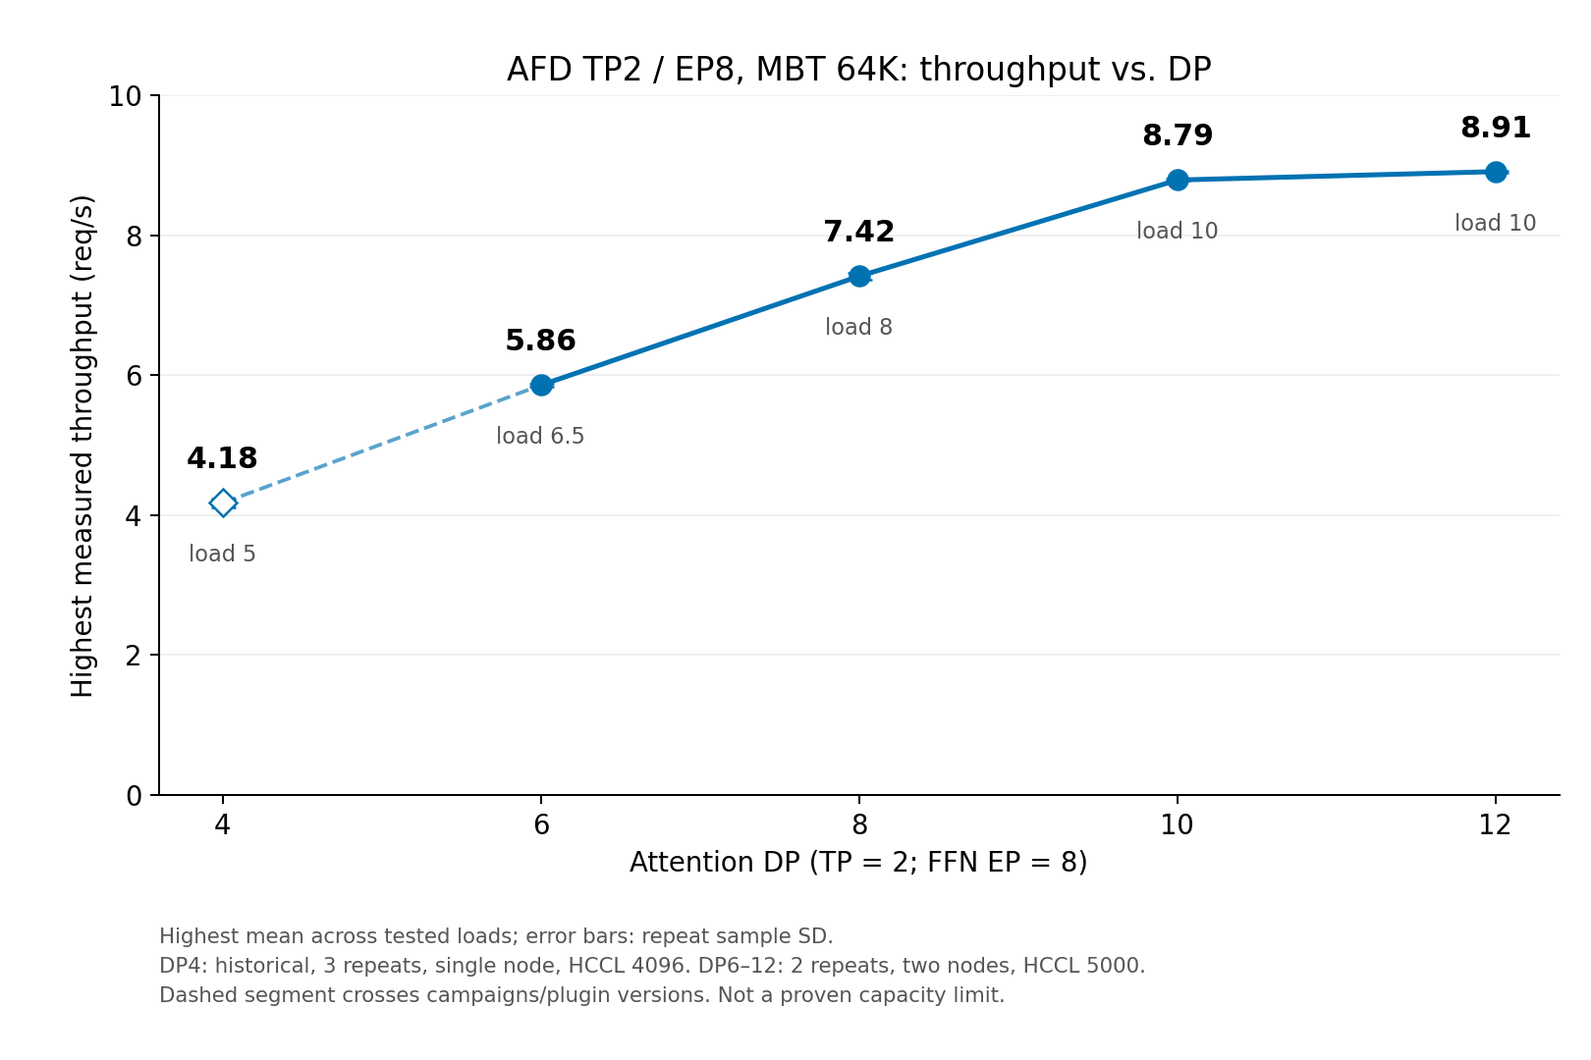
ASYNC PREFILL RESULTS
AFD TP2 / EP8：MBT 64K 下的 DP 扩展吞吐
DP10 至 DP12
8.79 → 8.91 req/s
最高实测吞吐增加 1.4%
统计口径
各负载档位先取重复均值，再选最高值。
DP4：历史 3 轮
DP6–12：本次 2 轮
DP10、DP12 最高仅测到目标 10 RPS，绝对容量上限尚未确认。
29
Notes:
图源：tp2-dp-64k-throughput.png。数据源：/Users/wentiange/afd-download/dsv4-flash-20260910-rps325to5/afd_dp4tp2/chunk_65536；/Users/wentiange/afd-download/dsv4-flash-20260914/afd_dp{6,8,10,12}tp2/chunk_65536。完整来源路径和计算值见同任务目录tp2-dp-64k-data.json。DP4为单机、旧插件、FFN HCCL_BUFFSIZE=4096；DP6–12为双机、FFN HCCL_BUFFSIZE=5000。跨配置历史比较仅作趋势参考。图中误差线为重复间样本标准差。

Slide 30
ASYNC PREFILL SLO
AFD DP4TP2 与 EP16：TTFT SLO 达标率（对照 4K）
模型：dsv4-flash 单机 16 NPU die TTFT 基准门槛：10 秒 达标率目标：90%
AFD DP4TP2 64K
EP16 DP4TP4 4K
EP16 DP8TP2 4K
RPS=4、TTFT≤10s：AFD 63.0%，EP16 DP4TP4 9.2%，EP16 DP8TP2 94.7%
达标率＝成功且 TTFT≤门槛的请求数 / 1536。每轮计算后取三轮均值，失败请求计未达标。
左图对应总 RPS 2 / 3 / 4，折线仅连接已测点。右图为同批逐请求数据的门槛扫描，Scale 越小越严格。
AFD MBT=64K，EP16 MBT=4K。沿用原第 17 页批次及节点，属于跨配置比较。仅 TTFT SLO，不含 TPOT。
30
Notes:
方法参考：DistServe, arXiv:2401.09670v3, Figure 8, https://arxiv.org/pdf/2401.09670 。论文同时考察TTFT与TPOT。本页为prefill-only TTFT达标率，不复用论文数值。用户指定基准TTFT≤10秒、90%目标。每轮1536条正式请求，无warmup；错误或非正/非有限TTFT记未达标。各轮达标率算术平均，不从分位数反推。所有系列均16 NPU die，左图x=总offered RPS/16，并非实际吞吐。右图固定总RPS4，阈值=10秒×Scale。三轮的135个分位数汇总值与原第17–19页全部核对。完整文件路径与SHA256见slo-data.json。AFD源：dsv4-flash-20260908-rps234；EP16源：afd_experiment_results_20260907_20260908/dsv4-flash-six-node-rerun-20260907/exp3_jcz_afd4、dsv4-flash/exp4_ep16_dp8tp2_jcz_afd5_20260907_2348。各点完整数据：{"mbt":4096,"series":[{"name":"AFD DP4TP2 64K","rates":{"2":{"at10":99.89149305555556,"scale":[99.97829861111111,99.97829861111111,99.97829861111111,99.97829861111111,99.97829861111111,99.97829861111111,99.97829861111111,99.97829861111111,99.97829861111111,99.97829861111111,99.89149305555556,95.42100694444444],"percentiles":{"25":0.649599902681075,"50":1.1067454607691616,"90":3.43778223527285,"95":4.7976982543089735,"99":6.97718446761991},"failed":1},"3":{"at10":97.8298611111111,"scale":[100,100,100,100,100,100,100,100,100,99.91319444444444,97.8298611111111,82.16145833333333],"percentiles":{"25":1.0241084224932517,"50":1.9707925617694855,"90":6.583986029416944,"95":8.420161043138554,"99":11.059541733462058},"failed":0},"4":{"at10":62.99913194444445,"scale":[99.97829861111111,99.97829861111111,99.97829861111111,99.97829861111111,99.97829861111111,99.97829861111111,99.97829861111111,99.86979166666667,98.41579861111111,90.25607638888889,62.99913194444445,26.71440972222222],"percentiles":{"25":4.810057254469332,"50":8.406920288689435,"90":14.75990702911901,"95":16.803805825781698,"99":20.284885105489156},"failed":1}}},{"name":"EP16 DP4TP4 4K","rates":{"2":{"at10":99.76128472222221,"scale":[100,100,100,100,100,100,100,100,100,100,99.76128472222221,91.84027777777779],"percentiles":{"25":1.1112057277932763,"50":1.816377775122722,"90":4.633404955267906,"95":6.008528912129502,"99":8.301711083514002},"failed":0},"3":{"at10":96.24565972222221,"scale":[100,100,100,100,100,100,100,100,100,99.71788194444444,96.24565972222221,73.95833333333333],"percentiles":{"25":1.837532591695587,"50":3.1865838735053935,"90":7.61622683207194,"95":9.197015212538341,"99":12.909390794734165},"failed":0},"4":{"at10":9.1796875,"scale":[99.63107638888889,98.00347222222223,93.48958333333333,85.30815972222221,76.28038194444444,65.42968750000001,49.69618055555556,32.443576388888886,21.571180555555554,15.668402777777779,9.1796875,3.103298611111111],"percentiles":{"25":22.171944693972666,"50":30.074087555830676,"90":47.33734494075179,"95":51.25458312562356,"99":56.949655518122036},"failed":0}}},{"name":"EP16 DP8TP2 4K","rates":{"2":{"at10":98.74131944444444,"scale":[100,100,100,100,100,100,100,100,100,99.95659722222223,98.74131944444444,89.21440972222221],"percentiles":{"25":1.230010274099186,"50":1.9753090164934595,"90":5.124845764910181,"95":6.483921441249549,"99":10.237622215350477},"failed":0},"3":{"at10":97.69965277777779,"scale":[100,100,100,100,100,100,100,100,100,99.97829861111111,97.69965277777779,82.13975694444444],"percentiles":{"25":1.5964741279215862,"50":2.531782894705733,"90":6.214728743303567,"95":8.024309556543207,"99":11.162746429940068},"failed":0},"4":{"at10":94.7265625,"scale":[100,100,100,100,100,100,100,100,99.97829861111111,99.50086805555556,94.7265625,69.37934027777777],"percentiles":{"25":2.167761188466102,"50":3.488759712781757,"90":8.144284384790808,"95":10.185274205170572,"99":12.986161493246144},"failed":0}}}]}

Slide 31
ASYNC PREFILL SLO
AFD DP4TP2 与 EP16：TTFT SLO 达标率（对照 8K）
模型：dsv4-flash 单机 16 NPU die TTFT 基准门槛：10 秒 达标率目标：90%
AFD DP4TP2 64K
EP16 DP4TP4 8K
EP16 DP8TP2 8K
RPS=4、TTFT≤10s：AFD 63.0%，EP16 DP4TP4 62.5%，EP16 DP8TP2 89.6%
达标率＝成功且 TTFT≤门槛的请求数 / 1536。每轮计算后取三轮均值，失败请求计未达标。
左图对应总 RPS 2 / 3 / 4，折线仅连接已测点。右图为同批逐请求数据的门槛扫描，Scale 越小越严格。
AFD MBT=64K，EP16 MBT=8K。沿用原第 18 页批次及节点，属于跨配置比较。仅 TTFT SLO，不含 TPOT。
31
Notes:
方法参考：DistServe, arXiv:2401.09670v3, Figure 8, https://arxiv.org/pdf/2401.09670 。论文同时考察TTFT与TPOT。本页为prefill-only TTFT达标率，不复用论文数值。用户指定基准TTFT≤10秒、90%目标。每轮1536条正式请求，无warmup；错误或非正/非有限TTFT记未达标。各轮达标率算术平均，不从分位数反推。所有系列均16 NPU die，左图x=总offered RPS/16，并非实际吞吐。右图固定总RPS4，阈值=10秒×Scale。三轮的135个分位数汇总值与原第17–19页全部核对。完整文件路径与SHA256见slo-data.json。AFD源：dsv4-flash-20260908-rps234；EP16源：afd_experiment_results_20260907_20260908/dsv4-flash-six-node-rerun-20260907/exp3_jcz_afd4、dsv4-flash/exp4_ep16_dp8tp2_jcz_afd5_20260907_2348。各点完整数据：{"mbt":8192,"series":[{"name":"AFD DP4TP2 64K","rates":{"2":{"at10":99.89149305555556,"scale":[99.97829861111111,99.97829861111111,99.97829861111111,99.97829861111111,99.97829861111111,99.97829861111111,99.97829861111111,99.97829861111111,99.97829861111111,99.97829861111111,99.89149305555556,95.42100694444444],"percentiles":{"25":0.649599902681075,"50":1.1067454607691616,"90":3.43778223527285,"95":4.7976982543089735,"99":6.97718446761991},"failed":1},"3":{"at10":97.8298611111111,"scale":[100,100,100,100,100,100,100,100,100,99.91319444444444,97.8298611111111,82.16145833333333],"percentiles":{"25":1.0241084224932517,"50":1.9707925617694855,"90":6.583986029416944,"95":8.420161043138554,"99":11.059541733462058},"failed":0},"4":{"at10":62.99913194444445,"scale":[99.97829861111111,99.97829861111111,99.97829861111111,99.97829861111111,99.97829861111111,99.97829861111111,99.97829861111111,99.86979166666667,98.41579861111111,90.25607638888889,62.99913194444445,26.71440972222222],"percentiles":{"25":4.810057254469332,"50":8.406920288689435,"90":14.75990702911901,"95":16.803805825781698,"99":20.284885105489156},"failed":1}}},{"name":"EP16 DP4TP4 8K","rates":{"2":{"at10":99.71788194444444,"scale":[100,100,100,100,100,100,100,100,100,99.97829861111111,99.71788194444444,87.84722222222221],"percentiles":{"25":1.7907607185964782,"50":2.5724083396295705,"90":5.2942909728735685,"95":6.622404955327511,"99":8.891578614215064},"failed":0},"3":{"at10":98.04687499999999,"scale":[100,100,100,100,100,100,100,100,100,99.97829861111111,98.04687499999999,71.22395833333333],"percentiles":{"25":2.57772664912045,"50":3.653233910600344,"90":7.249252452204625,"95":8.577872270718217,"99":11.05817665799211},"failed":0},"4":{"at10":62.521701388888886,"scale":[100,100,100,100,100,100,100,100,98.56770833333333,89.73524305555556,62.521701388888886,17.1875],"percentiles":{"25":5.95976707773904,"50":8.623764546588063,"90":15.062554584195217,"95":16.84744916856289,"99":20.385753283773862},"failed":0}}},{"name":"EP16 DP8TP2 8K","rates":{"2":{"at10":97.39583333333333,"scale":[100,100,100,100,100,100,100,100,100,99.89149305555556,97.39583333333333,77.03993055555556],"percentiles":{"25":2.2936930718521276,"50":3.252773870403568,"90":6.663616052207847,"95":8.250655280891806,"99":11.975677930718913},"failed":0},"3":{"at10":94.83506944444444,"scale":[100,100,100,100,100,100,100,100,100,99.43576388888889,94.83506944444444,63.020833333333336],"percentiles":{"25":3.1169630073321364,"50":4.207905201551815,"90":8.354183196400603,"95":10.071615917763362,"99":13.449840901745501},"failed":0},"4":{"at10":89.56163194444444,"scale":[100,100,100,100,100,100,100,100,99.95659722222221,98.52430555555556,89.56163194444444,48.00347222222222],"percentiles":{"25":3.733680306157718,"50":5.152407061619063,"90":10.120132042095065,"95":12.025209024005258,"99":15.901029686847105},"failed":0}}}]}

Slide 32
ASYNC PREFILL SLO
AFD DP4TP2 与 EP16：TTFT SLO 达标率（对照 16K）
模型：dsv4-flash 单机 16 NPU die TTFT 基准门槛：10 秒 达标率目标：90%
AFD DP4TP2 64K
EP16 DP4TP4 16K
EP16 DP8TP2 16K
RPS=4、TTFT≤10s：AFD 63.0%，EP16 DP4TP4 66.3%，EP16 DP8TP2 59.6%
达标率＝成功且 TTFT≤门槛的请求数 / 1536。每轮计算后取三轮均值，失败请求计未达标。
左图对应总 RPS 2 / 3 / 4，折线仅连接已测点。右图为同批逐请求数据的门槛扫描，Scale 越小越严格。
AFD MBT=64K，EP16 MBT=16K。沿用原第 19 页批次及节点，属于跨配置比较。仅 TTFT SLO，不含 TPOT。
32
Notes:
方法参考：DistServe, arXiv:2401.09670v3, Figure 8, https://arxiv.org/pdf/2401.09670 。论文同时考察TTFT与TPOT。本页为prefill-only TTFT达标率，不复用论文数值。用户指定基准TTFT≤10秒、90%目标。每轮1536条正式请求，无warmup；错误或非正/非有限TTFT记未达标。各轮达标率算术平均，不从分位数反推。所有系列均16 NPU die，左图x=总offered RPS/16，并非实际吞吐。右图固定总RPS4，阈值=10秒×Scale。三轮的135个分位数汇总值与原第17–19页全部核对。完整文件路径与SHA256见slo-data.json。AFD源：dsv4-flash-20260908-rps234；EP16源：afd_experiment_results_20260907_20260908/dsv4-flash-six-node-rerun-20260907/exp3_jcz_afd4、dsv4-flash/exp4_ep16_dp8tp2_jcz_afd5_20260907_2348。各点完整数据：{"mbt":16384,"series":[{"name":"AFD DP4TP2 64K","rates":{"2":{"at10":99.89149305555556,"scale":[99.97829861111111,99.97829861111111,99.97829861111111,99.97829861111111,99.97829861111111,99.97829861111111,99.97829861111111,99.97829861111111,99.97829861111111,99.97829861111111,99.89149305555556,95.42100694444444],"percentiles":{"25":0.649599902681075,"50":1.1067454607691616,"90":3.43778223527285,"95":4.7976982543089735,"99":6.97718446761991},"failed":1},"3":{"at10":97.8298611111111,"scale":[100,100,100,100,100,100,100,100,100,99.91319444444444,97.8298611111111,82.16145833333333],"percentiles":{"25":1.0241084224932517,"50":1.9707925617694855,"90":6.583986029416944,"95":8.420161043138554,"99":11.059541733462058},"failed":0},"4":{"at10":62.99913194444445,"scale":[99.97829861111111,99.97829861111111,99.97829861111111,99.97829861111111,99.97829861111111,99.97829861111111,99.97829861111111,99.86979166666667,98.41579861111111,90.25607638888889,62.99913194444445,26.71440972222222],"percentiles":{"25":4.810057254469332,"50":8.406920288689435,"90":14.75990702911901,"95":16.803805825781698,"99":20.284885105489156},"failed":1}}},{"name":"EP16 DP4TP4 16K","rates":{"2":{"at10":96.74479166666667,"scale":[100,100,100,100,100,100,100,100,100,99.78298611111111,96.74479166666667,56.705729166666664],"percentiles":{"25":3.551767404501637,"50":4.6893975387016935,"90":7.840256173784534,"95":9.162166531818608,"99":12.012135140970361},"failed":0},"3":{"at10":91.6015625,"scale":[100,100,100,100,100,100,100,100,99.95659722222223,99.4357638888889,91.6015625,32.400173611111114],"percentiles":{"25":4.689332753730317,"50":5.8233625671515865,"90":9.599189821009835,"95":11.047861258809766,"99":14.082038091309373},"failed":0},"4":{"at10":66.29774305555556,"scale":[100,100,100,100,100,100,100,99.95659722222221,99.67447916666667,94.68315972222223,66.29774305555556,12.999131944444445],"percentiles":{"25":6.088788283057511,"50":8.401742336029807,"90":13.611160033072034,"95":15.118597842752934,"99":18.246145718544735},"failed":0}}},{"name":"EP16 DP8TP2 16K","rates":{"2":{"at10":84.30989583333333,"scale":[100,100,100,100,100,100,100,99.97829861111111,99.84809027777777,97.4392361111111,84.30989583333333,19.227430555555557],"percentiles":{"25":5.426110147265717,"50":7.06239201206093,"90":11.337681417353451,"95":13.313225952986008,"99":16.565372069987166},"failed":0},"3":{"at10":63.975694444444436,"scale":[100,100,100,100,100,99.95659722222221,99.89149305555556,99.82638888888889,98.93663194444444,92.578125,63.975694444444436,3.1684027777777777],"percentiles":{"25":7.3458586429866655,"50":8.873912262419859,"90":14.12471725186333,"95":16.088032054171588,"99":19.753332204123343},"failed":0},"4":{"at10":59.59201388888889,"scale":[100,100,100,100,100,100,100,99.91319444444444,98.69791666666667,90.88541666666666,59.59201388888889,1.0416666666666667],"percentiles":{"25":7.481995730350415,"50":9.211385090835392,"90":14.688100746522347,"95":16.659023971762508,"99":20.541766609779263},"failed":0}}}]}

